Slide 1
4조 화면설계서
리플 (Real Place)
2022-11-15
권채림, 서보선, 유지인, 장윤신

Slide 2
메인 페이지
이용자들에게 각종 테마와 장소를 랜덤으로 보여주는 페이지

Slide 3
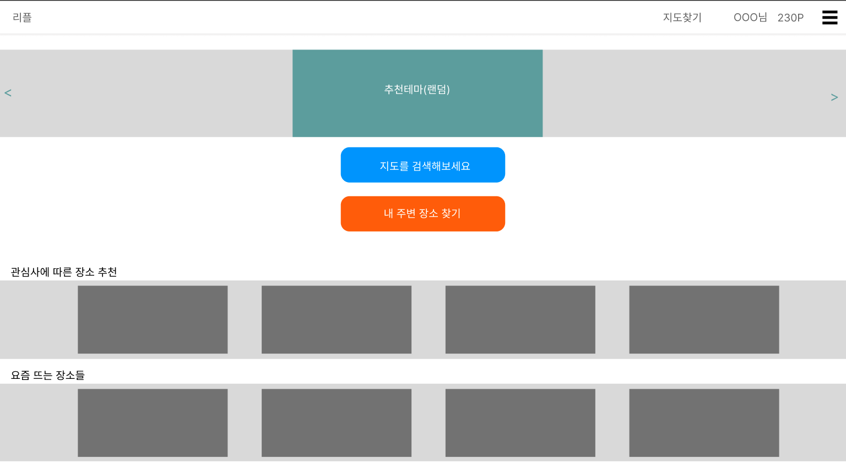






메인 페이지
3
Summery.
Summery에는 해당 페이지와 관련된 요약사항을 정리해주세요. Content_#001 Content_#002 Content_#003
1 | 랜덤으로 추천테마를 슬라이드로 보여주고, 클릭 시 해당 추천테마로 이동
2 | 클릭 시 지도 찾기 페이지로 이동
3 | 클릭 시, 내 위치에 따른 내 주변 장소 찾기 페이지로 이동
4 | 관심사를 기반으로 한 장소 추천, 클릭 시 해당 장소 후기 팝업창 표시
5 | 요즘 뜨는 장소를 추천, 클릭 시 해당 장소 후기 팝업창 표시
6
7

Slide 4
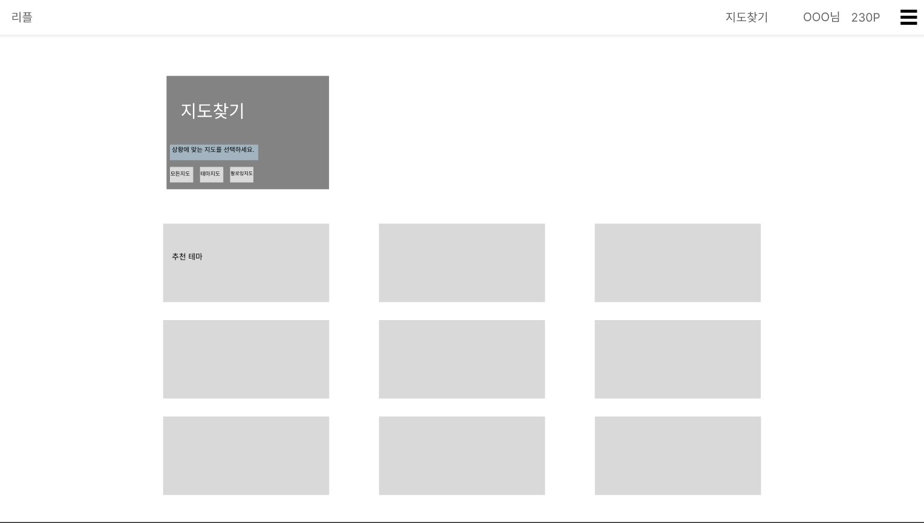



메인 페이지
4
Summery.
Summery에는 해당 페이지와 관련된 요약사항을 정리해주세요. Content_#001 Content_#002 Content_#003
1 | 클릭 시 지도찾기 페이지로 이동
2 | 클릭 시 상황에 맞는 지도를 선택할 수 있는 사이드바 표시
3 | 원하는 주제(모든지도/테마지도/팔로잉지도)의 버튼을 클릭 시 선택한 주제에 대한 지도들이 나열됨
4 | 3번에서 선택한 주제들에 대한 지도 나열. (초기 상태는 모든지도) 주제별로 클릭 시 해당주제에 대한 지도페이지로 이동
5
6
7

Slide 5
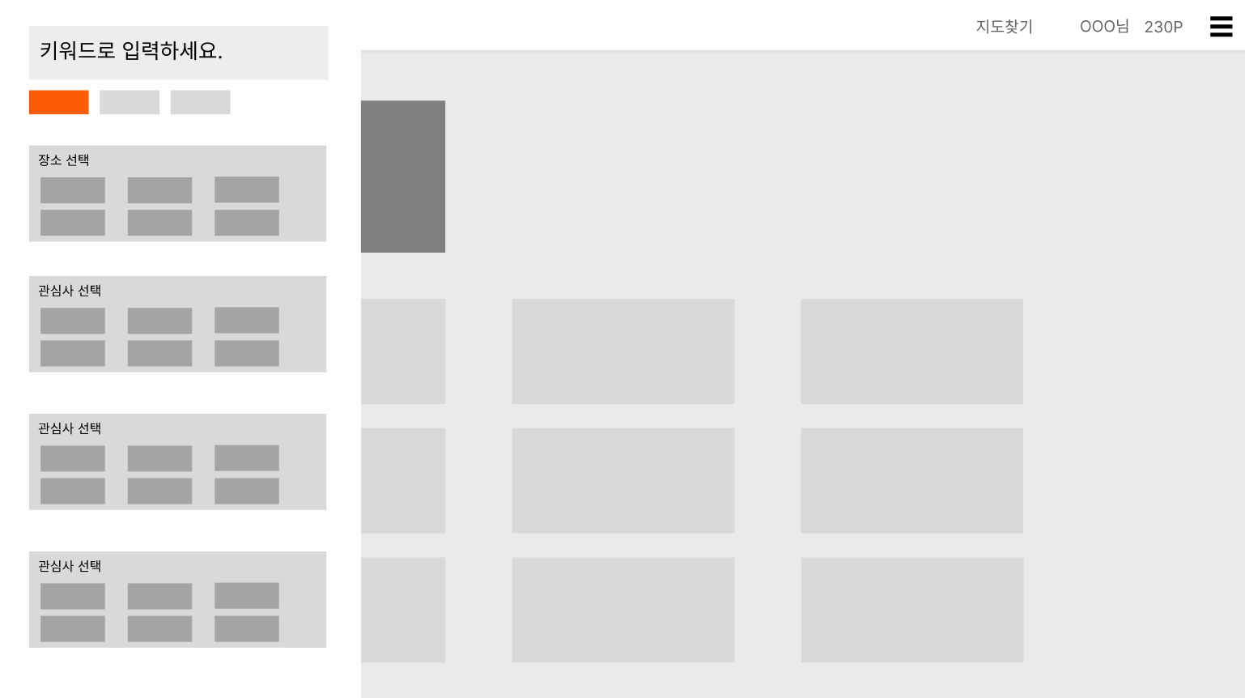


메인 페이지
5
Summery.
Summery에는 해당 페이지와 관련된 요약사항을 정리해주세요. Content_#001 Content_#002 Content_#003
1 | 키워드 검색창
2 | 원하는 주제(모든지도/테마지도/팔로잉지도)의 버튼을 클릭 시 선택한 주제에 대한 지도들이 나열됨
3 | 원하는 위치를 선택해 필터링
4 | 원하는 관심사를 선택해 필터링
5
6
7
모든지도
테마지도
팔로잉지도

Slide 6
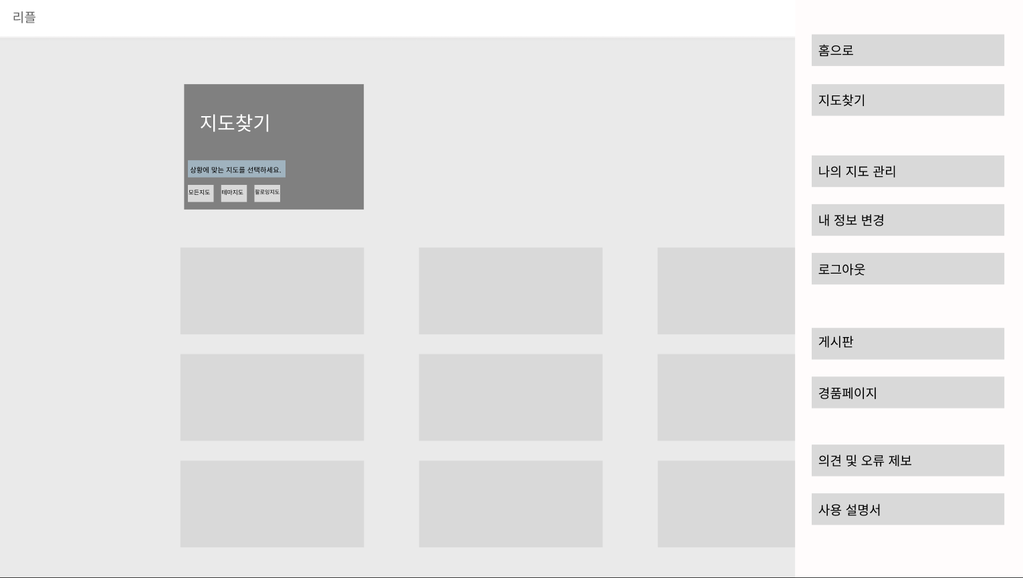







메인 페이지
6
Summery.
Summery에는 해당 페이지와 관련된 요약사항을 정리해주세요. Content_#001 Content_#002 Content_#003
1 | 리플 메인페이지로 이동
2 | 지도찾기 페이지로 이동
3 | 마이페이지>나의 지도관리 페이지로 이동
4 | 마이페이지> 내 정보 변경 페이지로 이동
5 | 로그아웃
6 | 게시판 페이지로 이동
7 | 경품페이지로 이동
8 | 의견 및 오류 제보 페이지로 이동
9 | 사용 설명서 페이지로 이동

Slide 7
지도 페이지
지도페이지 - 테마지도, 팔로잉 지도를 포함한 모든 지도를 지도상에서 확인하고 장소추천이 가능한 페이지

Slide 8
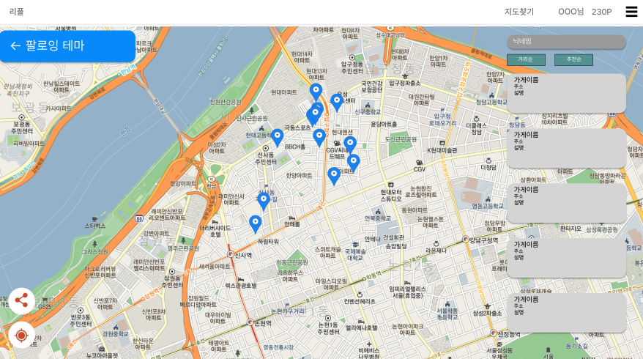
지도 페이지
8
Summery.
Summery에는 해당 페이지와 관련된 요약사항을 정리해주세요. Content_#001 Content_#002 Content_#003
1 | 선택한 테마 작성자 닉네임. 클릭 시 프로필창 팝업 표시
2 | 거리순 / 추천순으로 장소 정렬
3 | 클릭 시 해당 장소에 대한 후기창 팝업 표시
4 | 현재 URL 링크 복사
5 | 내 위치상의 지도로 이동
6 | 뒤로 가기(메인 페이지)
7 | 새로고침

Slide 9
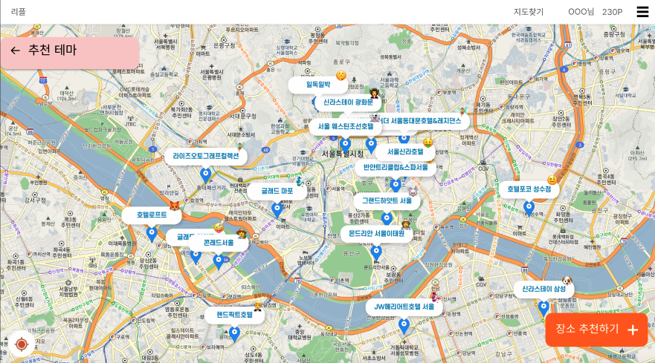




지도 페이지
9
Summery.
Summery에는 해당 페이지와 관련된 요약사항을 정리해주세요. Content_#001 Content_#002 Content_#003
1 | 추천 테마에 속해있는 장소들이 지도위에 표시되고, 클릭 시 해당 장소 후기 팝업창
2 | 뒤로 가기
3 | 새로고침
4 | 내 위치상의 지도로 이동
5 | 해당 테마에 대한 장소 추천이 가능. 클릭 시 장소 추천하기 단계로 이동함
6
7

Slide 10
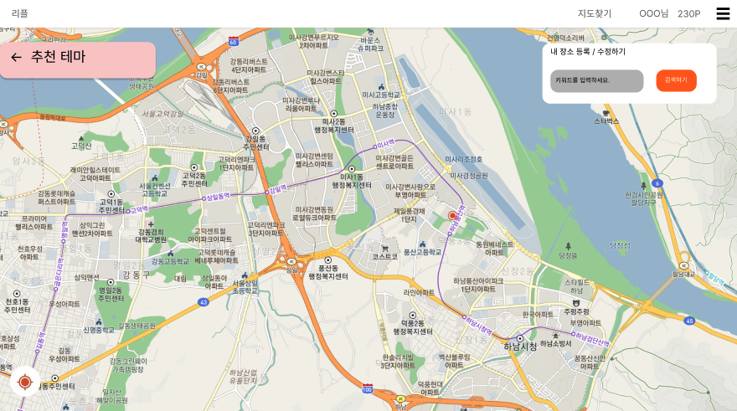
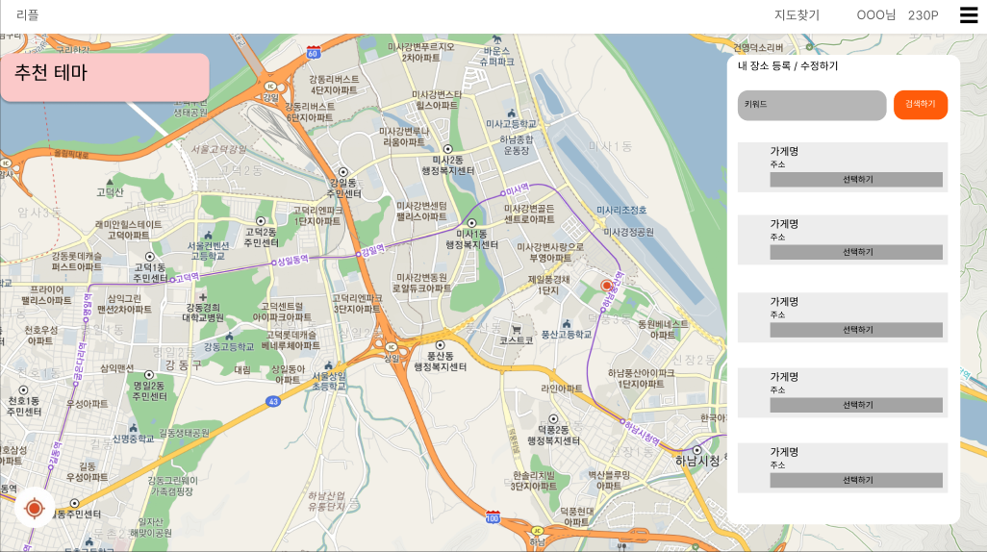
지도 페이지
10
Summery.
Summery에는 해당 페이지와 관련된 요약사항을 정리해주세요. Content_#001 Content_#002 Content_#003
1 | 추천할 장소에 대한 키워드 입력란
2 | 입력한 키워드를 토대로 검색기능
3 | 출력된 장소 중 원하는 장소를 선택하여 다음단계 진행
4
5
6
7

Slide 11
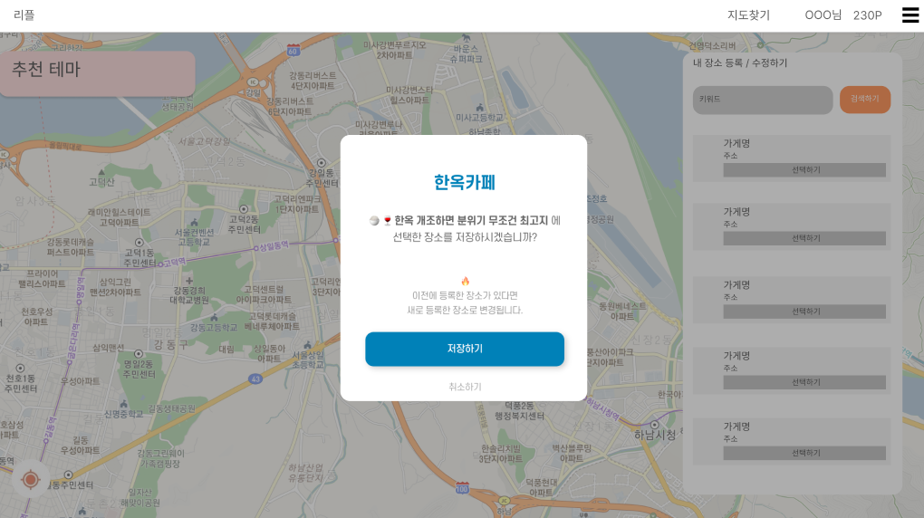
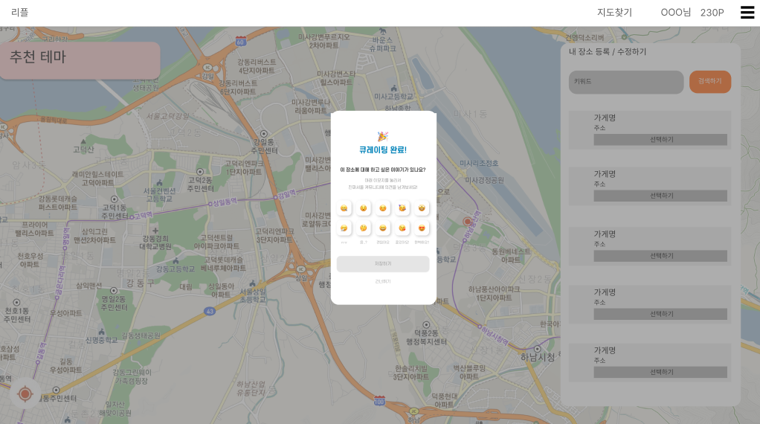
지도 페이지
11
Summery.
Summery에는 해당 페이지와 관련된 요약사항을 정리해주세요. Content_#001 Content_#002 Content_#003
1 | 선택 장소를 테마에 저장하기
2 | 해당 장소에 남기고 싶은 이모티콘을 선택
3
4
5
6
7

Slide 12
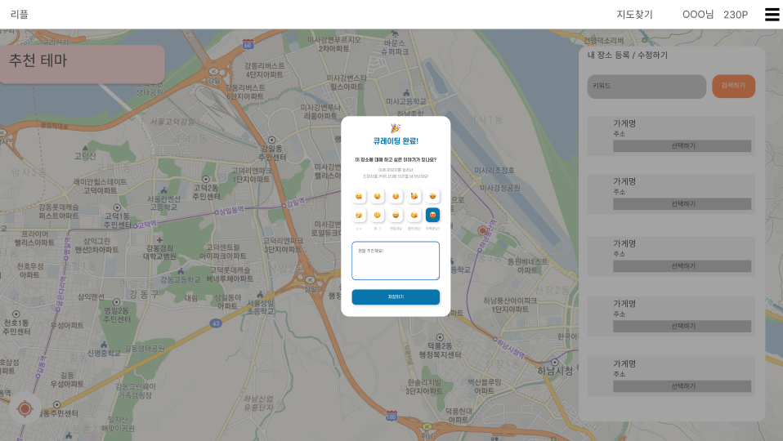
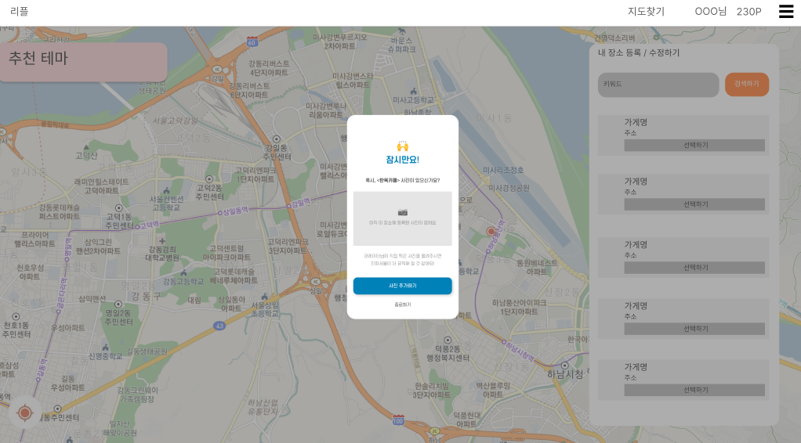
지도 페이지
12
Summery.
Summery에는 해당 페이지와 관련된 요약사항을 정리해주세요. Content_#001 Content_#002 Content_#003
1 | 해당 장소에 대한 간략한 후기 작성
2 | 해당 장소에 대한 사진 업로드
3
4
5
6
7

Slide 13
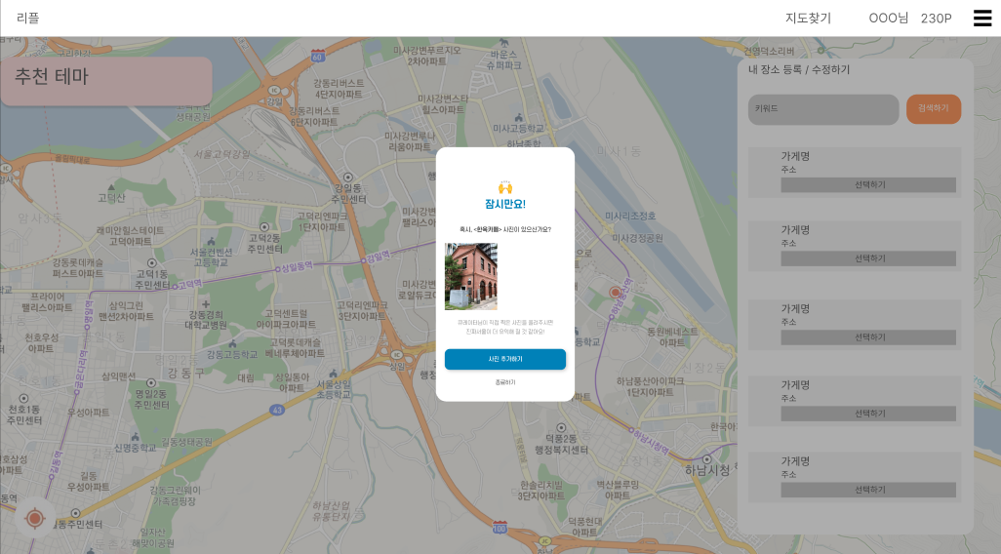
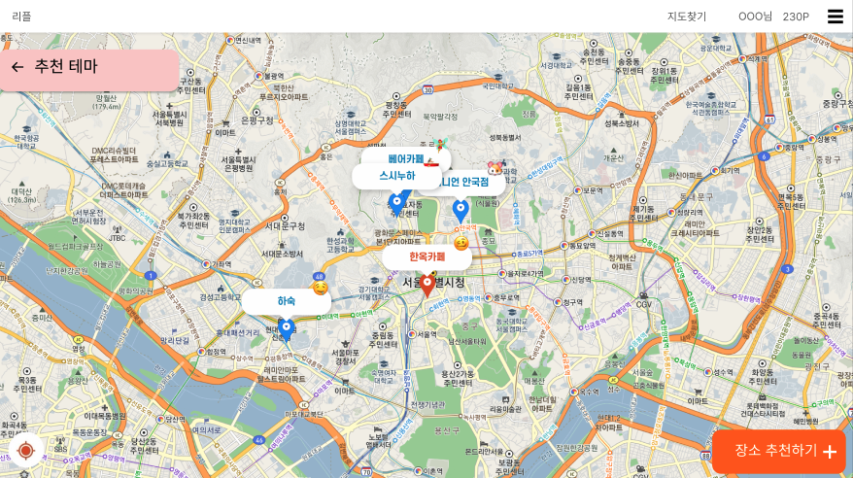
지도 페이지
13
Summery.
Summery에는 해당 페이지와 관련된 요약사항을 정리해주세요. Content_#001 Content_#002 Content_#003
1 | 클릭 시 장소 추천 완료
2 | 추천완료 된 장소가 지도에 추가되고 클릭 시 후기 팝업에서 내가 입력한 정보에 대하여 확인 가능.
3
4
5
6
7

Slide 14
로그인 페이지
카카오, 애플, 이메일 가입하기

Slide 15
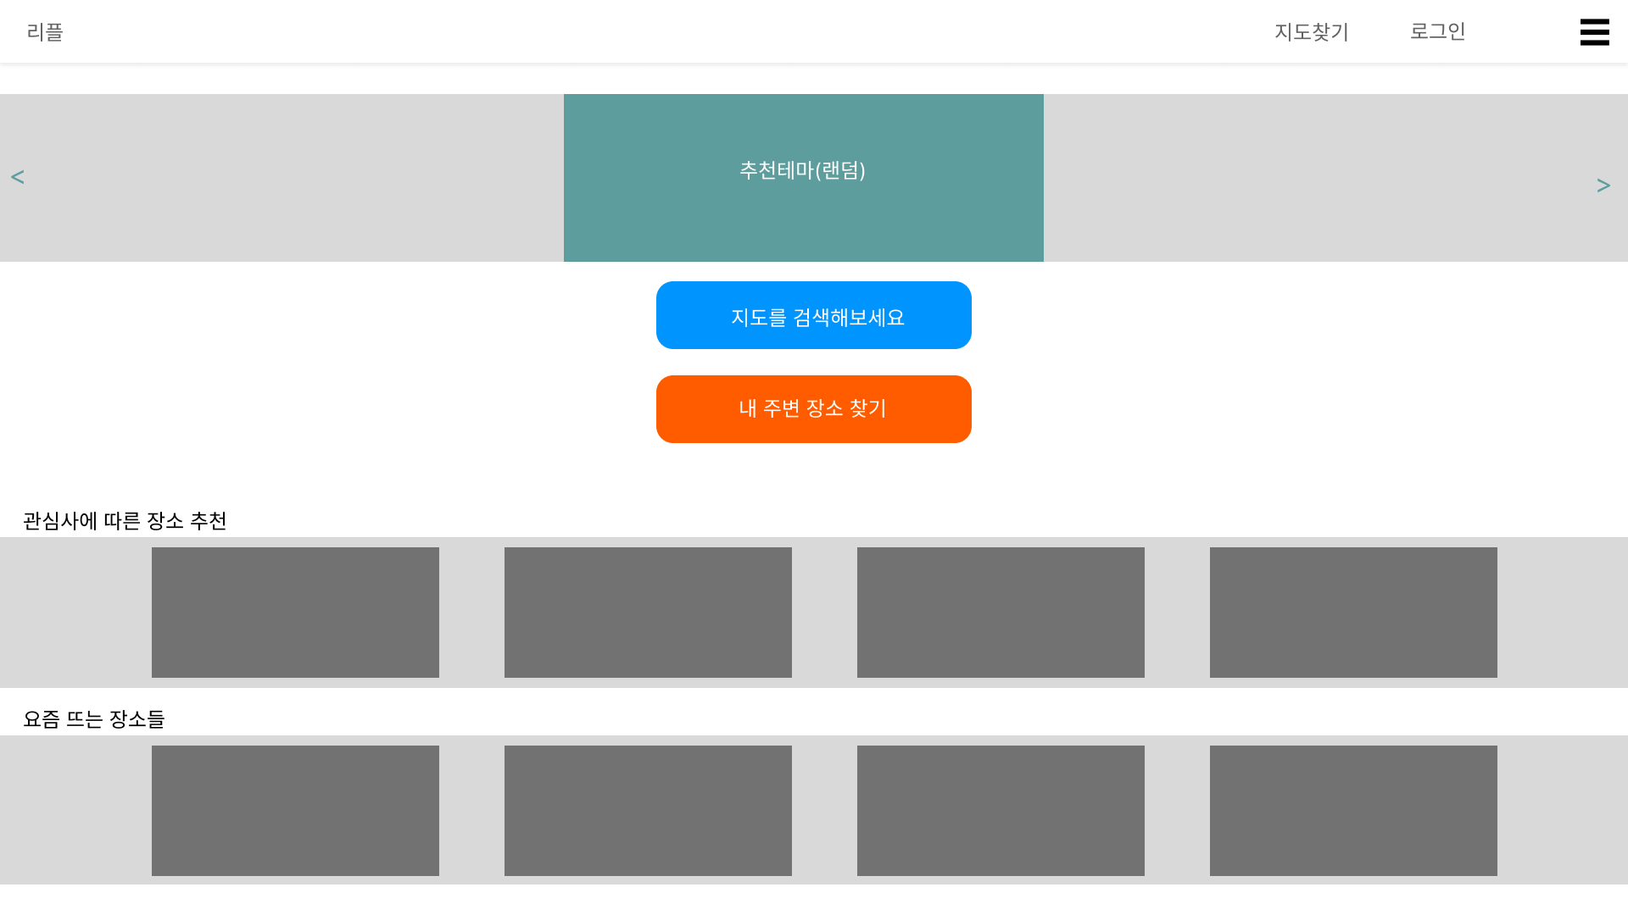
메인 페이지 (로그인 페이지 접속 경로)
로그인 페이지
15
Summery.
Summery에는 해당 페이지와 관련된 요약사항을 정리해주세요. Content_#001 Content_#002 Content_#003
1 | 로그인 페이지로 넘어가기
2
3
4
5
6
7

Slide 16
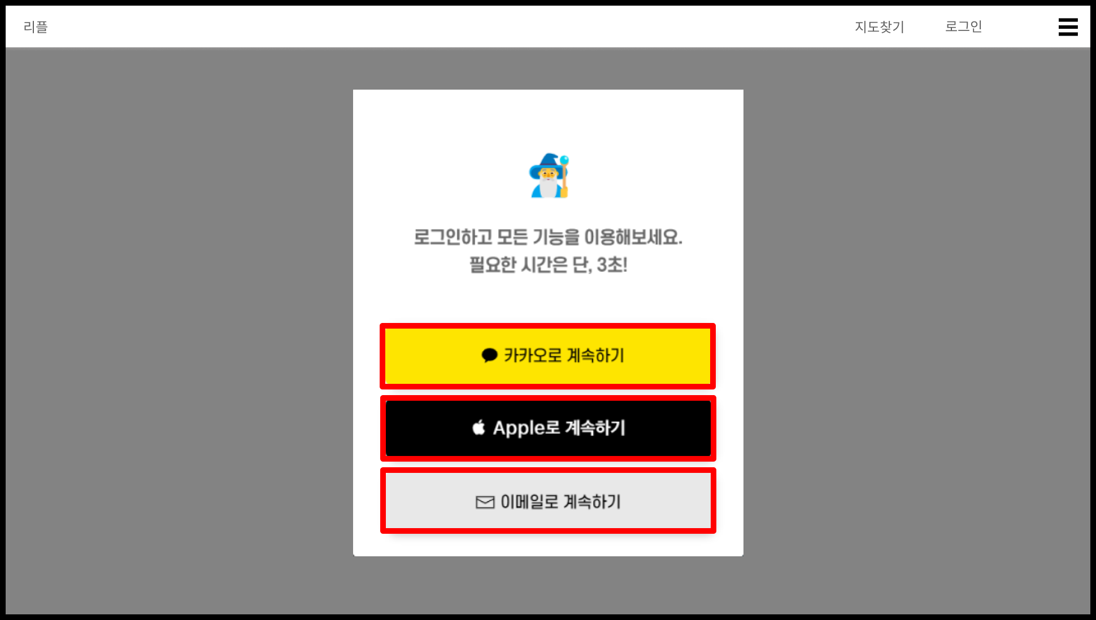
로그인 팝업
로그인 페이지
16
Summery.
Summery에는 해당 페이지와 관련된 요약사항을 정리해주세요. Content_#001 Content_#002 Content_#003
1 | 카카오 로그인 페이지로 넘어가기(카카오 api 연동)
2 | 애플 로그인 페이지로 넘어가기
3 | 이메일 로그인 페이지로 넘어가기
4
5
6
7

Slide 17
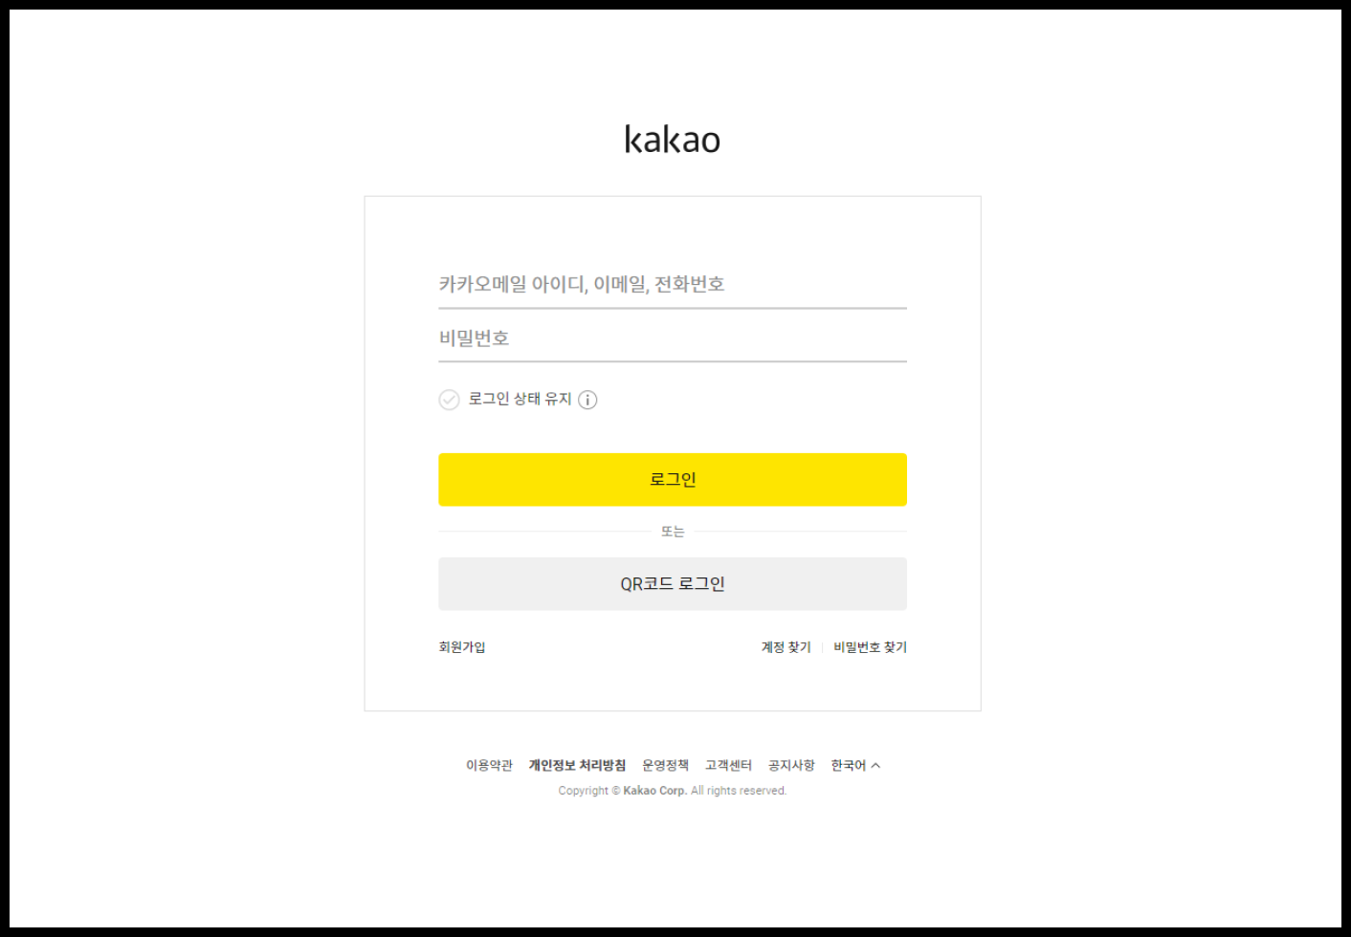
카카오 로그인
로그인 페이지
17
Summery.
Summery에는 해당 페이지와 관련된 요약사항을 정리해주세요. Content_#001 Content_#002 Content_#003
1 | 카카오 로그인 api 연동하면 로그인 화면이 뜸
2
3
4
5
6
7

Slide 18
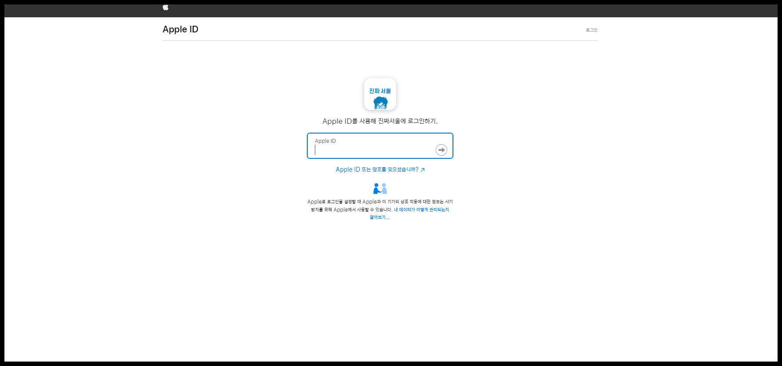
애플 로그인
로그인 페이지
18
Summery.
Summery에는 해당 페이지와 관련된 요약사항을 정리해주세요. Content_#001 Content_#002 Content_#003
1 | 애플 api 연동
2
3
4
5
6
7

Slide 19
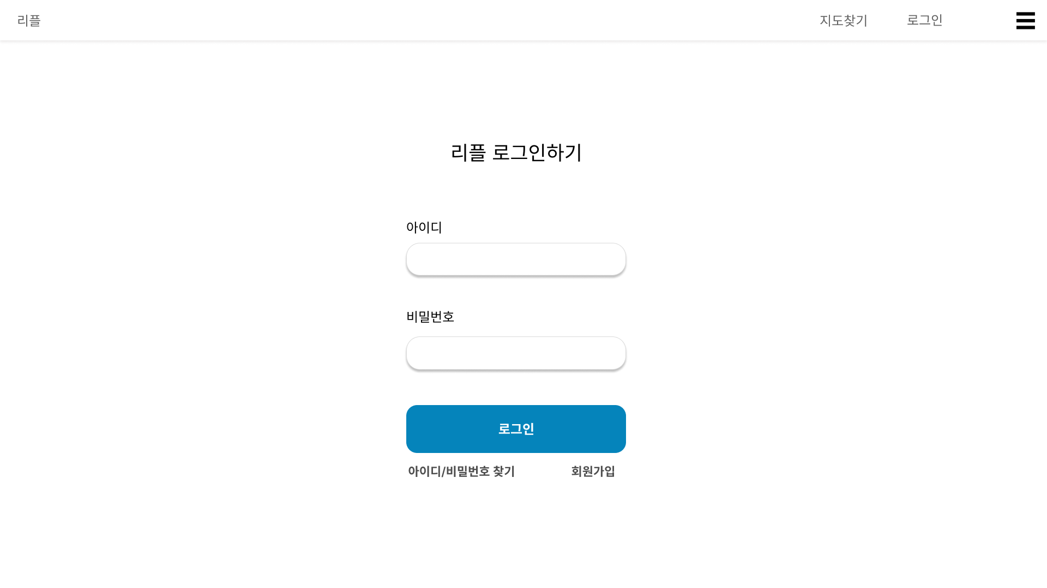
리플 로그인
로그인 페이지
19
Summery.
Summery에는 해당 페이지와 관련된 요약사항을 정리해주세요. Content_#001 Content_#002 Content_#003
1 | 아이디 입력 폼
2 | 비밀번호 입력 폼
3 | 로그인 버튼 -로그인 성공하면 메인페이지로 이동 -틀리면 알림창
4 | 아이디/비밀번호 찾기 -페이지로 이동
5 | 회원가입 -페이지로 이동
6
7

Slide 20
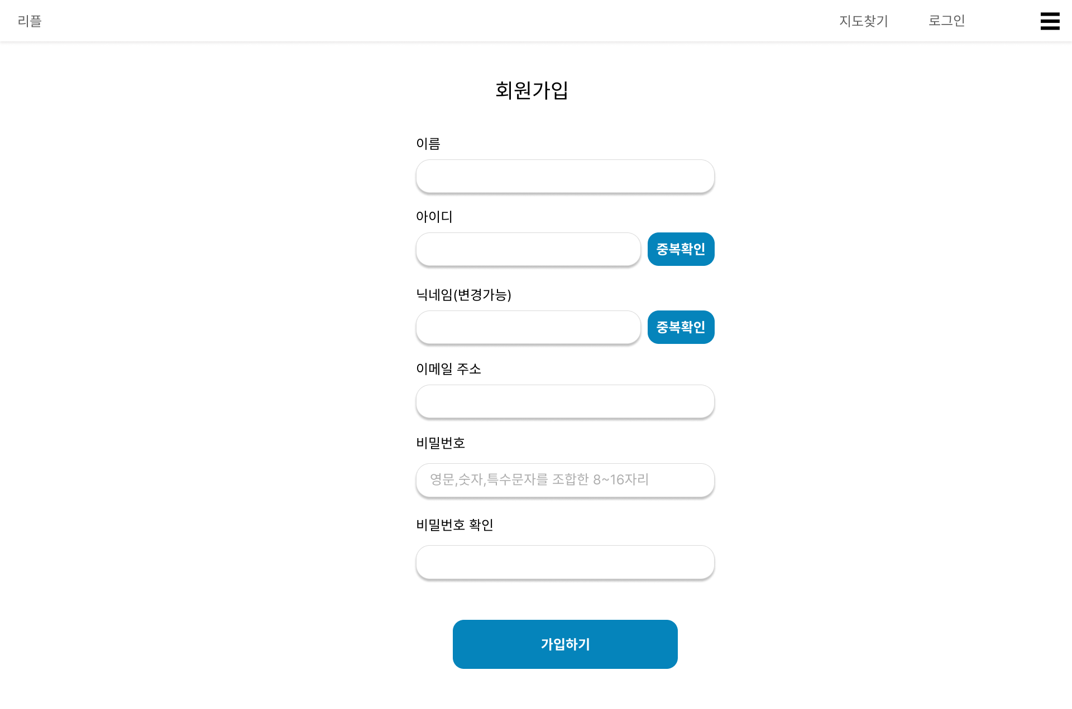


리플 회원가입
로그인 페이지
20
Summery.
Summery에는 해당 페이지와 관련된 요약사항을 정리해주세요. Content_#001 Content_#002 Content_#003
1 | 이름 입력 폼
2 | 아이디 입력 폼 -중복확인 기능 추가
3 | 닉네임 입력 폼 -내 정보 변경하기에서 수정 가능 -중복확인 기능 추가
4 | 이메일 입력 폼 -regex helper 사용
5 | 비밀번호 입력 폼 -regex helper 사용
6 | 비밀번호 확인 입력 폼 -틀리면 텍스트로 알려주기
7 | 가입하기 버튼 -클릭하면 로그인 창으로 이동

Slide 21
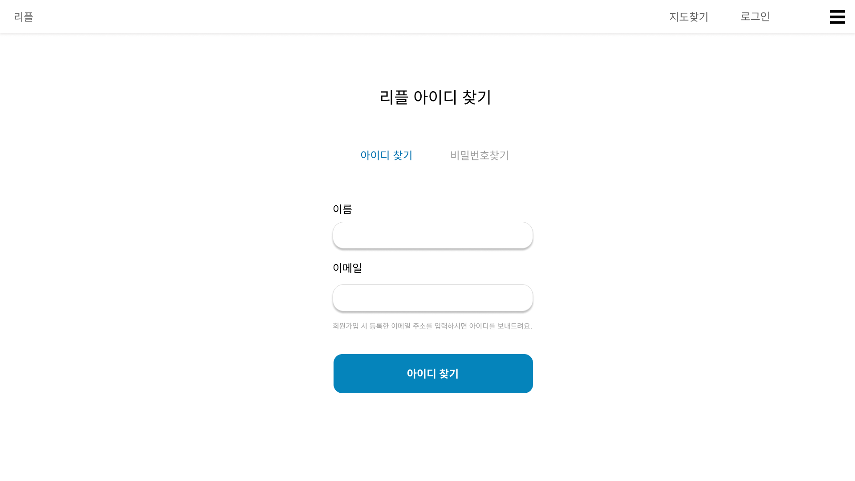
리플 아이디 찾기
로그인 페이지
21
Summery.
Summery에는 해당 페이지와 관련된 요약사항을 정리해주세요. Content_#001 Content_#002 Content_#003
1 | 아이디 찾기 탭 -클릭하면 색상 변경
2 | 비밀번호 찾기 탭 -클릭하면 색상 변경
3 | 이름 입력 폼
4 | 이메일 입력 폼
5 | 아이디 찾기 버튼 -클릭하면 이름과 이메일 맞는지 확인 후 이메일 발송 -메일 발송 확인 페이지로 이동
6
7

Slide 22
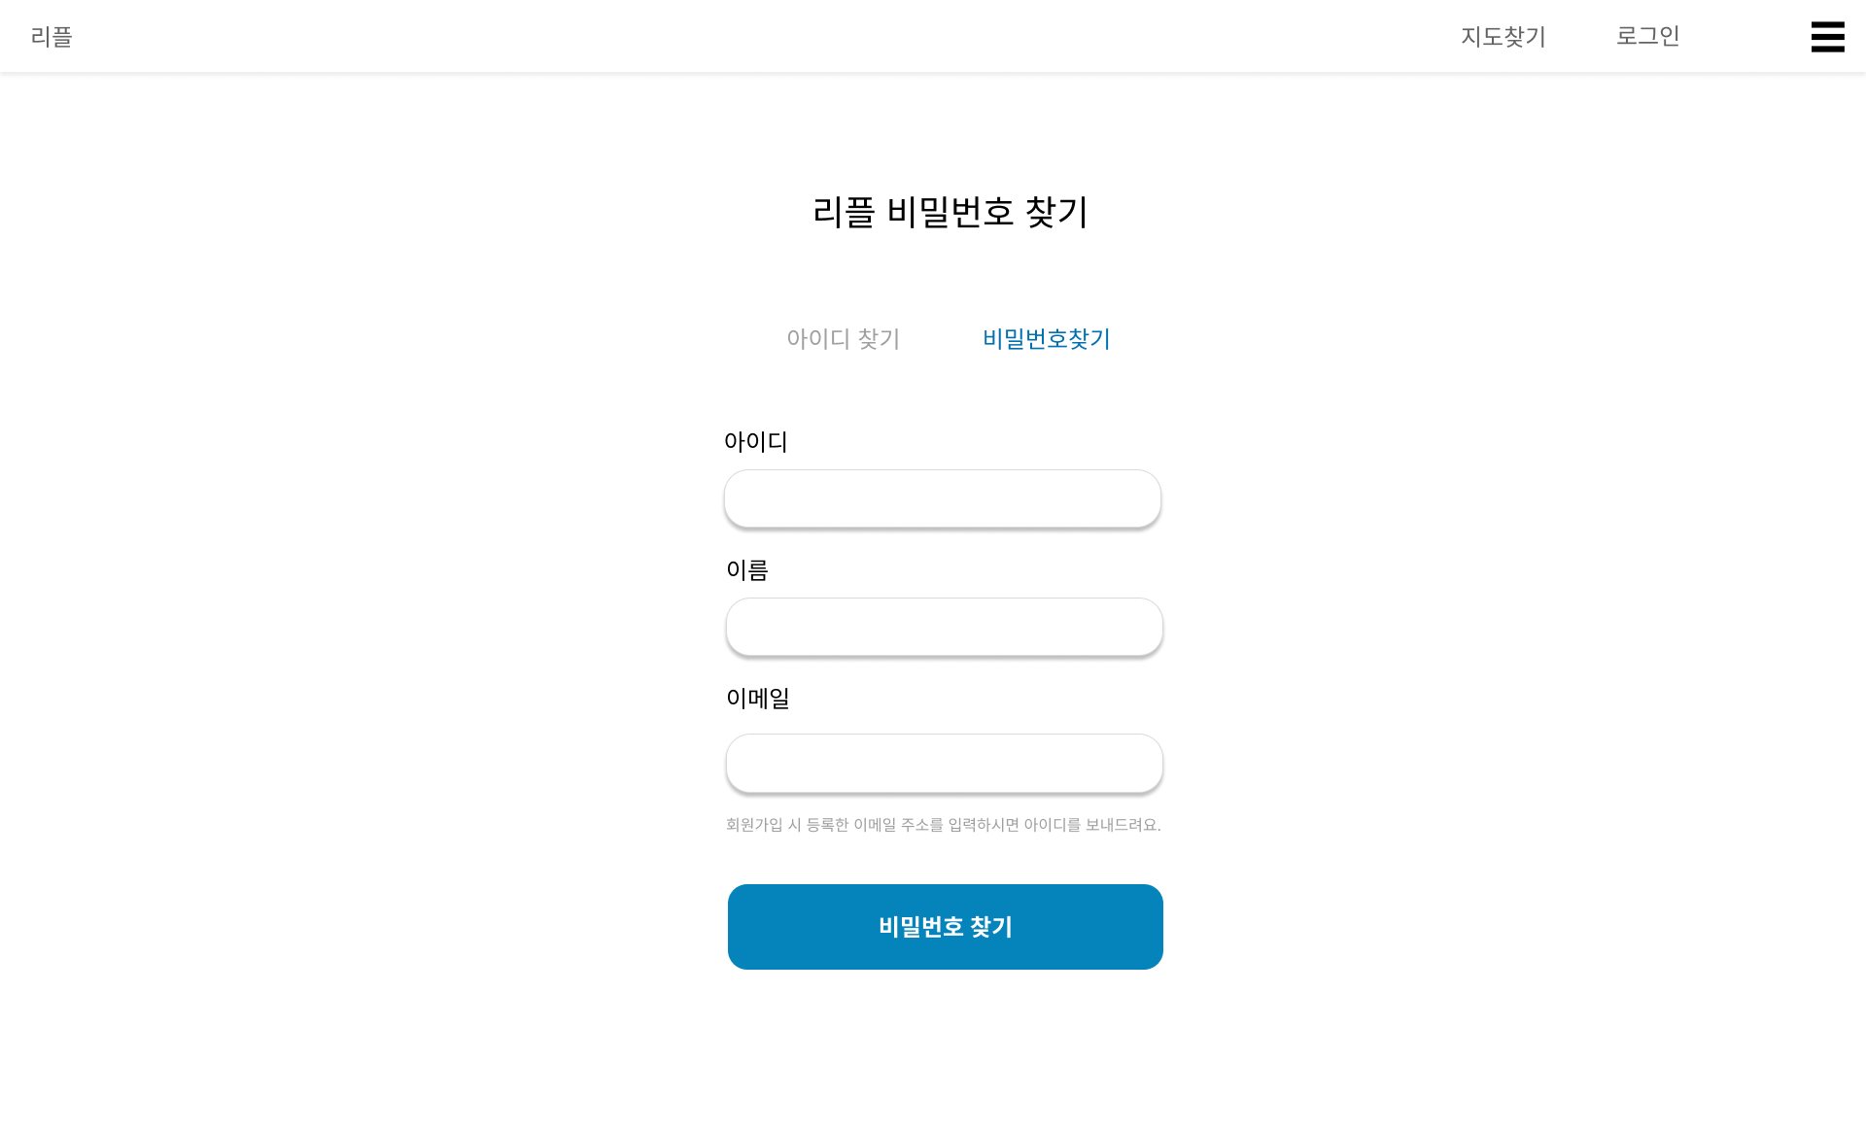
리플 비밀번호 찾기
로그인 페이지
22
Summery.
Summery에는 해당 페이지와 관련된 요약사항을 정리해주세요. Content_#001 Content_#002 Content_#003
1 | 아이디 찾기 탭 -클릭하면 색상 변경
2 | 비밀번호 찾기 탭 -클릭하면 색상 변경
3 | 이름 입력 폼
4 | 이메일 입력 폼
5 | 비밀번호 찾기 버튼 -클릭하면 아이디, 이름과 이메일 맞는지 확인 후 이메일 발송 -메일 발송 확인 페이지로 이동
6
7

Slide 23
마이 페이지
이용자의 개인정보 및 지도, 관심사, 팔로워/팔로잉, 신고목록을 관리하는 페이지

Slide 24
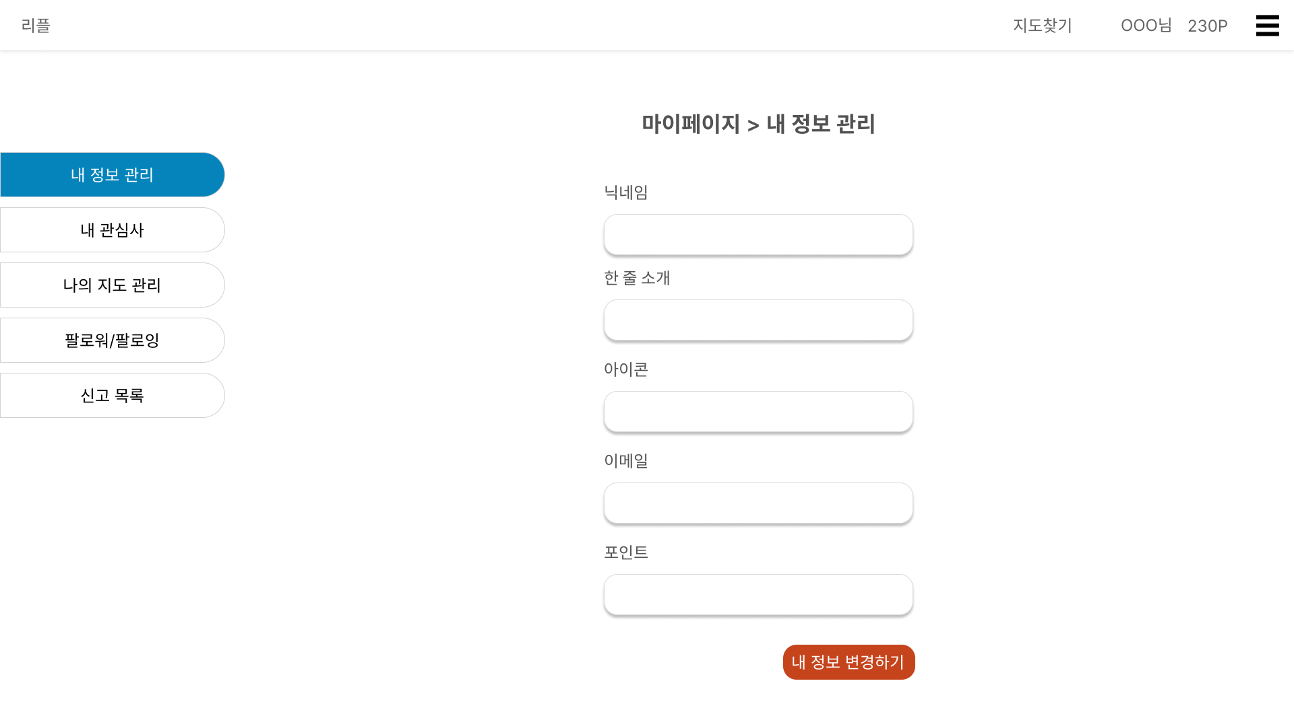
1) 내 정보 관리
마이 페이지
24
Summery.
Summery에는 해당 페이지와 관련된 요약사항을 정리해주세요. Content_#001 Content_#002 Content_#003
1 | 마이페이지 탭 -클릭하면 색상 바뀌고 페이지 변경 -스크롤 내려가도 고정 위치
2 | 닉네임, 한줄소개 보여주기
3 | 이메일 입력 폼
4 | 등록한 아이콘 보여주기
5 | 현재 가지고 있는 포인트 보여주기 (실시간 연동)
6 | 내 정보 변경하기 -정보 변경하는 페이지로 이동
7

Slide 25
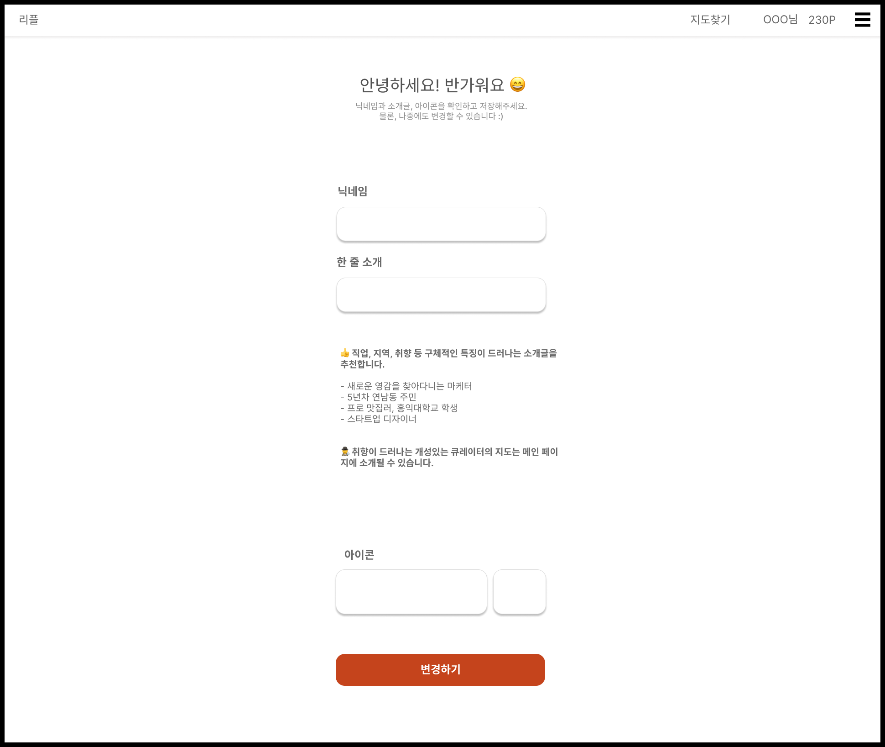
1-1) 내 정보 변경하기
마이 페이지 / 내 정보 관리
25
Summery.
Summery에는 해당 페이지와 관련된 요약사항을 정리해주세요. Content_#001 Content_#002 Content_#003
1 | 닉네임 입력 폼 -등록한 닉네임 가져와서 수정하기
2 | 한줄소개 입력 폼 -등록한 소개글 가져와서 수정하기
3 | 아이콘 입력 폼 -오른쪽 버튼 누르면 랜덤 아이콘 생성되며 입력
4 | 변경하기 버튼 -버튼 클릭시 알림창 뜨고 마이페이지로 이동
5
6
7
내 정보 변경 페이지

Slide 26
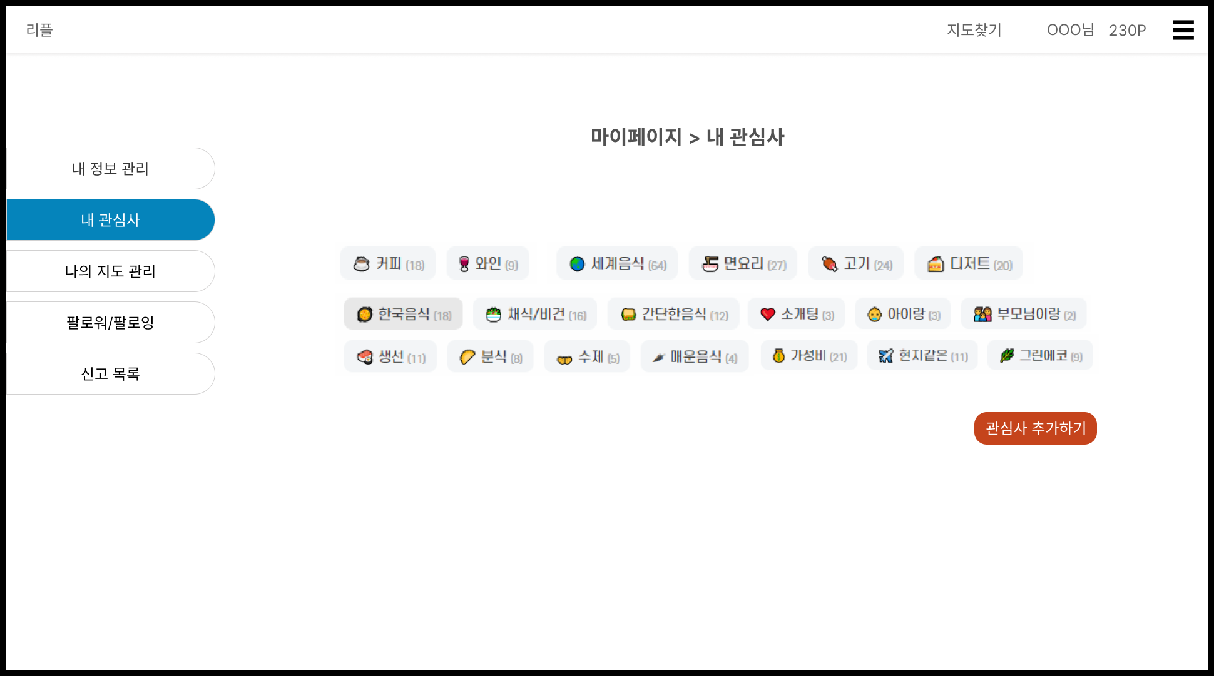
2) 내 관심사
마이 페이지
26
Summery.
Summery에는 해당 페이지와 관련된 요약사항을 정리해주세요. Content_#001 Content_#002 Content_#003
1 | 등록한 관심사 출력
2 | 관심사 추가하기 버튼 -클릭 시 관심사 추가 팝업 열기
3
4
5
6
7
내 정보 변경 페이지

Slide 27
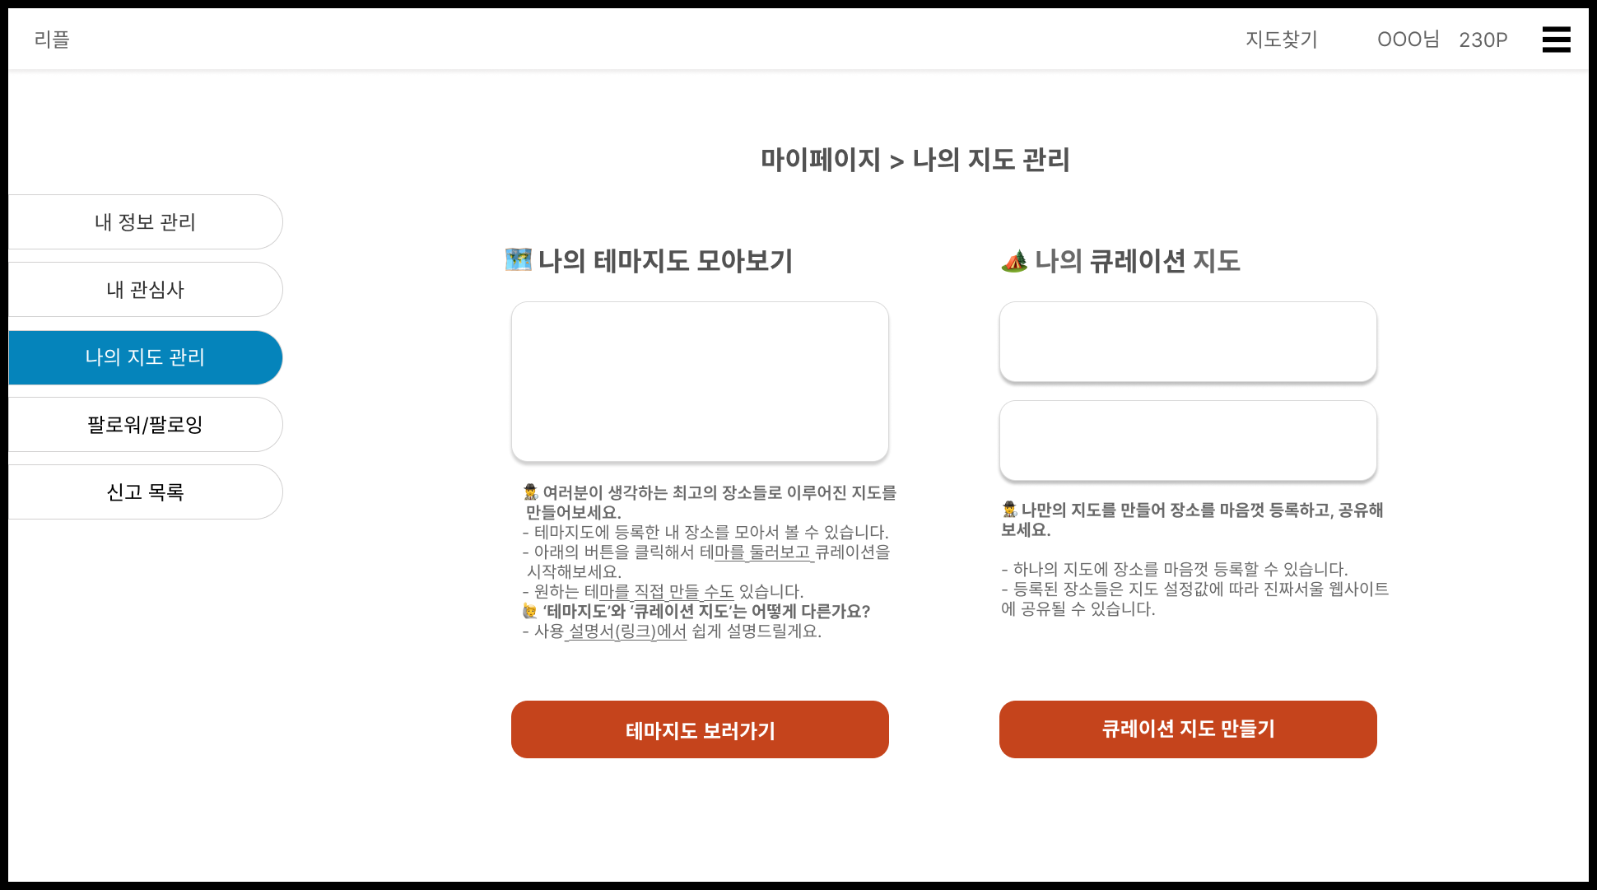
3) 나의 지도 관리
마이 페이지
27
Summery.
Summery에는 해당 페이지와 관련된 요약사항을 정리해주세요. Content_#001 Content_#002 Content_#003
1 | 나의 테마지도 -클릭 시 테마지도에 등록한 내 지도 모아보기
2 | 내가 만든 지도 모아보기 -클릭하면 내가 만든 지도로 이동
3 | 테마지도 보러가기 버튼 -지도찾기 페이지로 이동
4 | 큐레이션 지도 만들기 버튼 -큐레이션 지도 만들기 페이지로 이동
5
6
7
내 정보 변경 페이지

Slide 28
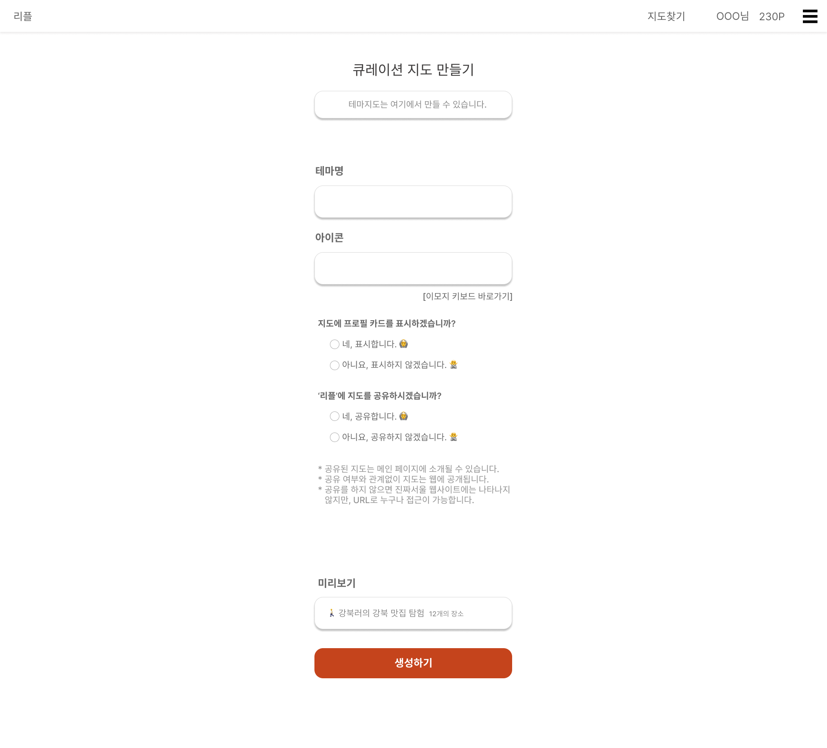
3-1) 큐레이션 지도 만들기
마이 페이지 / 나의 지도 관리
28
Summery.
Summery에는 해당 페이지와 관련된 요약사항을 정리해주세요. Content_#001 Content_#002 Content_#003
1 | 테마명 입력 폼
2 | 아이콘 입력 폼 -이모지 키보드 바로가기 버튼 클릭하면 이모지 선택하는 사이트로 이동
3 | 지도에 프로필 카드 표시할지 선택
4 | 만든 지도를 공유할지 선택
5 | 미리보기 -테마명 실시간 반영하기, 장소 개수는 임의로 표시
6 | 생성하기 버튼 -클릭하면 마이페이지 나의지도관리로 이동
7
내 정보 변경 페이지

Slide 29
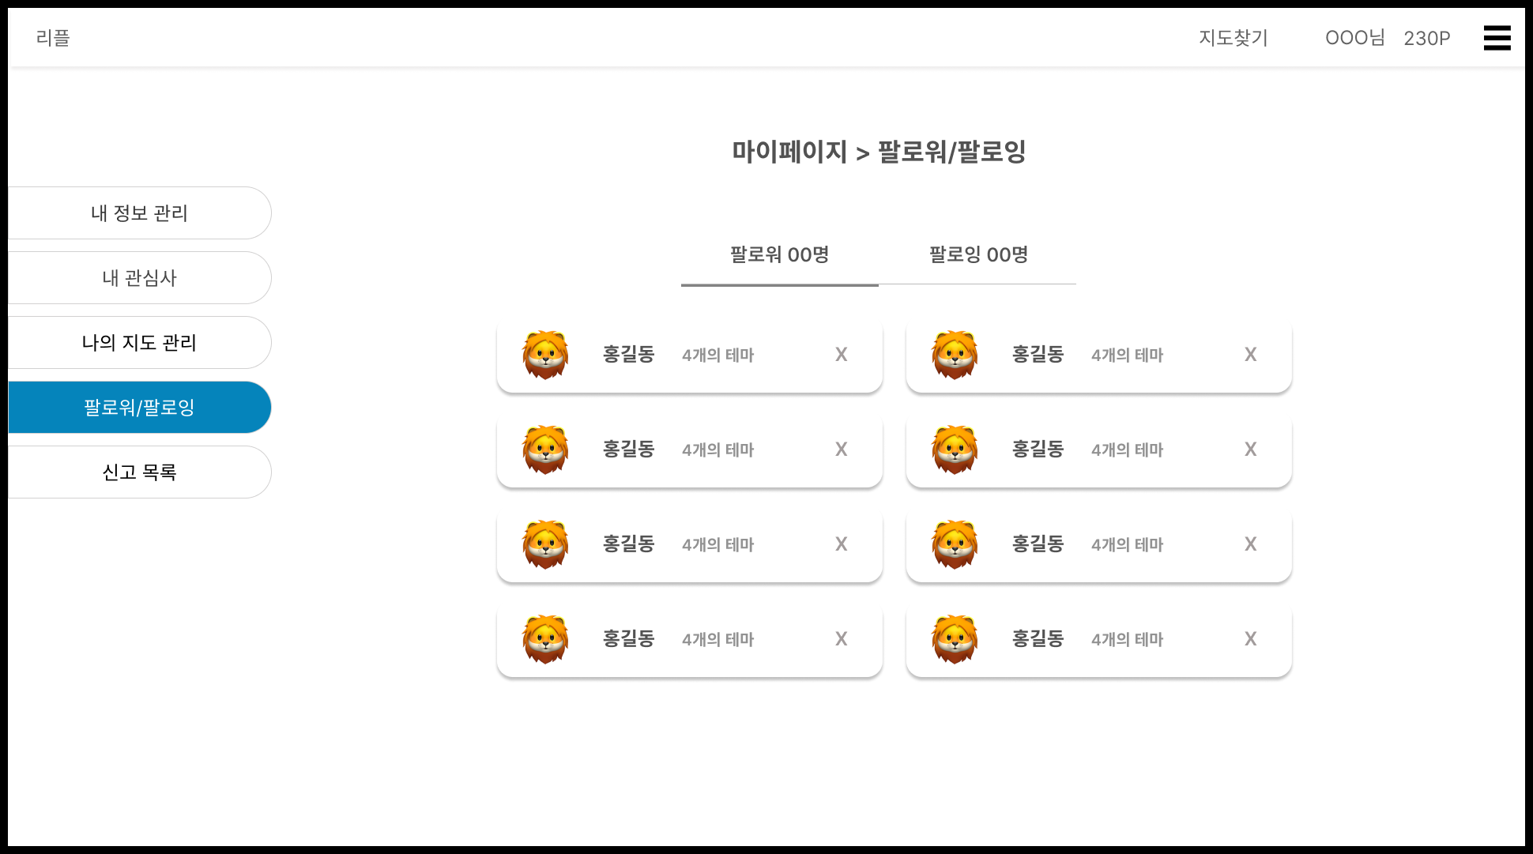
4) 팔로워/팔로잉
마이 페이지
29
Summery.
Summery에는 해당 페이지와 관련된 요약사항을 정리해주세요. Content_#001 Content_#002 Content_#003
1 | 팔로워 탭 -몇 명인지 표시
2 | 팔로잉 탭 -몇 명인지 표시
3 | 팔로워/팔로잉 목록 표시 -개수 많아지면 스크롤
4 | 삭제하기
5
6
7
내 정보 변경 페이지

Slide 30
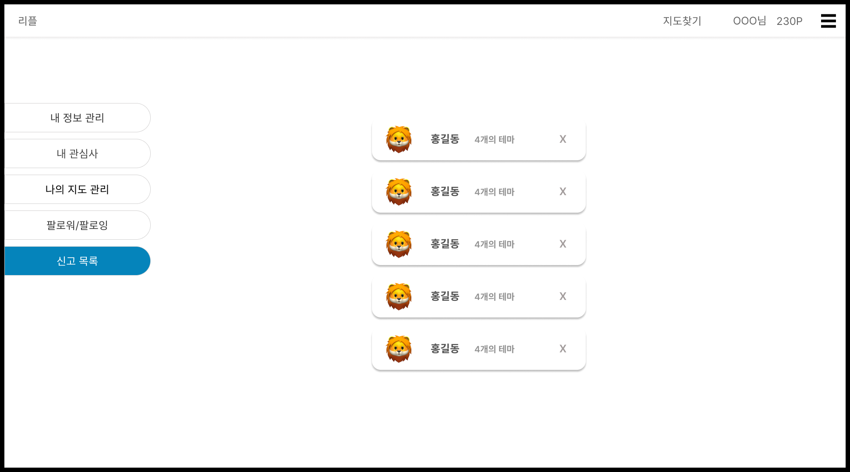
5) 신고 목록
마이 페이지
30
Summery.
Summery에는 해당 페이지와 관련된 요약사항을 정리해주세요. Content_#001 Content_#002 Content_#003
1 | 신고한 목록 보여주기 -개수 많으면 스크롤
2 | 삭제하기 버튼
3
4
5
6
7
내 정보 변경 페이지

Slide 31
게시판
이용자들이 자신의 경험을 나누거나 장소를 추천해주기 위한 에세이 형식의 글을 나누는 게시판

Slide 32
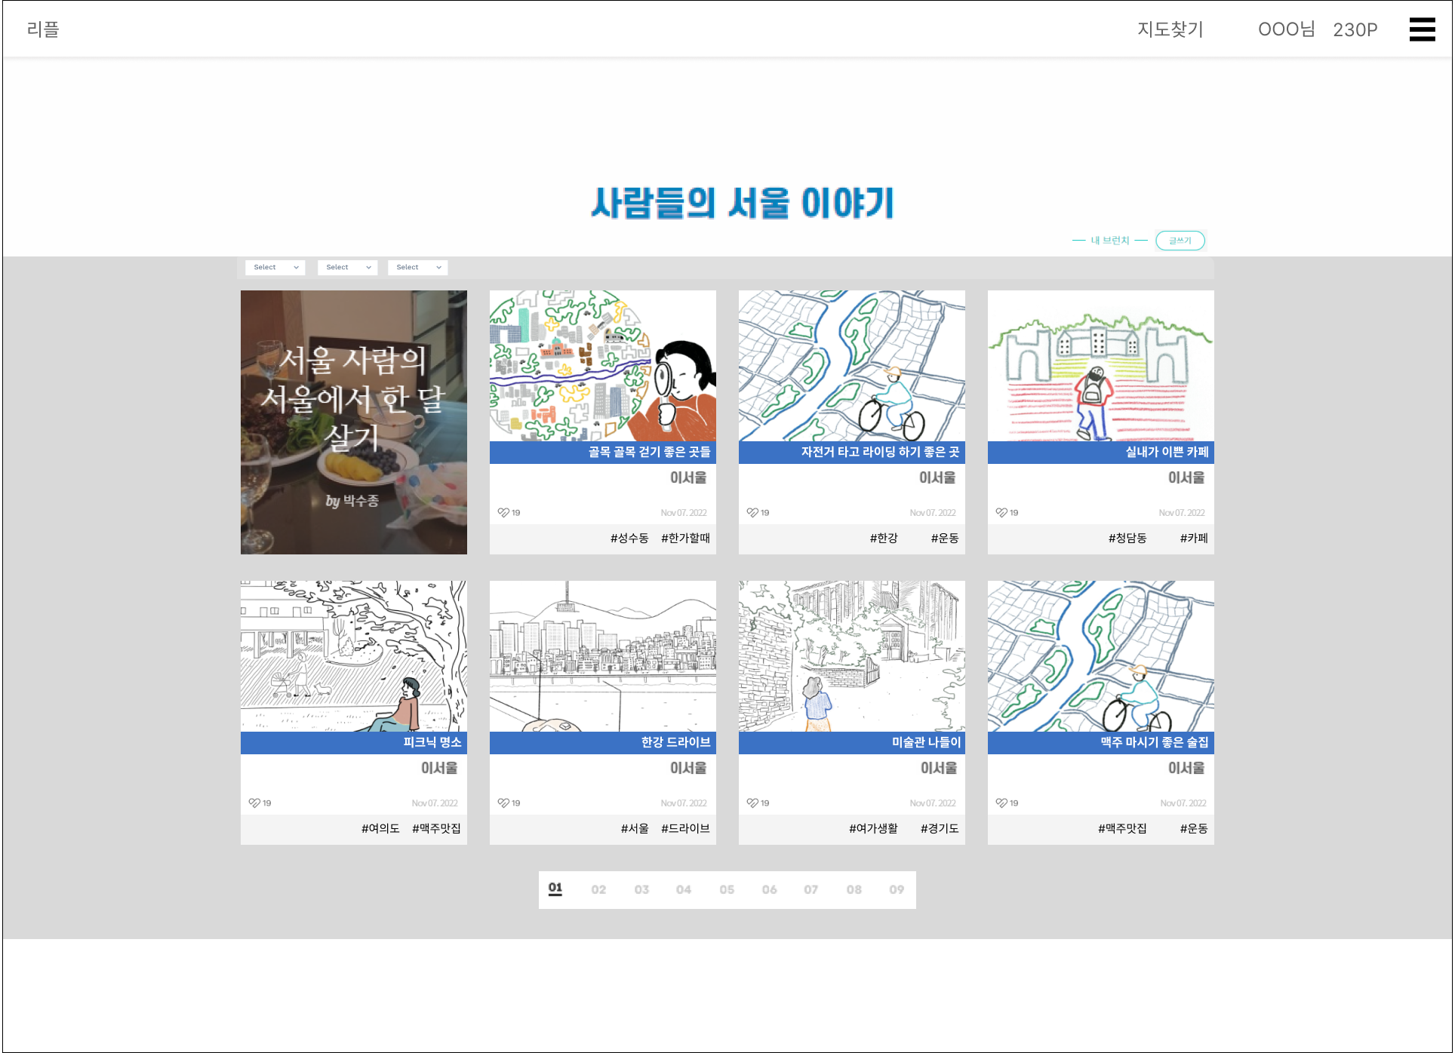









전체 게시판 페이지
게시판
32
Summery.
Summery에는 해당 페이지와 관련된 요약사항을 정리해주세요. Content_#001 Content_#002 Content_#003
1 | <NavLink> 내가 쓴 게시물 창으로 이동
2 | <NavLink> 글 쓰기 창으로 이동
3 | <select> 게시물 정렬 및 조건 탐색 좋아요 순 / 최신 순 카테고리 별 장소별
4 | 게시글 마우스 호버 시 미리보기 표출
5 | 게시글 정보. 백엔드 데이터에서 제목, 게시자, 좋아요 수, 게시일, 카테고리 등 불러와 표기
6 | <NavLink> 게시자명 클릭 시 해당 사용자의 프로필로 이동
7 | <button onClick={ }> 좋아요 클릭 시 데이터베이스의 해당 게시물 좋아요 수 증가
8 | 전체 게시물 목록 출력. 데이터베이스에서 현재 페이지 queryString에 해당하는 목록 return
9 | <NavLink>중앙 게시글 목록 페이지 제어

Slide 33
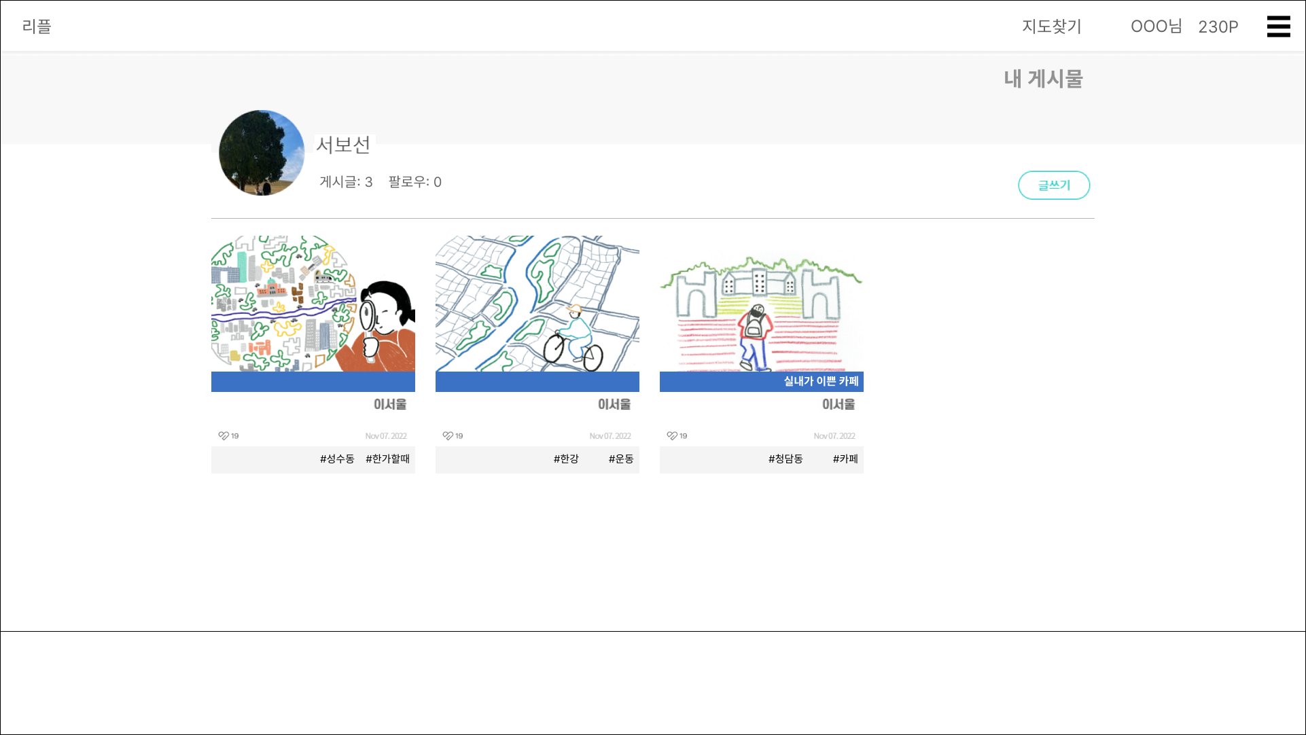
내가 쓴 게시물 페이지
게시판
33
Summery.
Summery에는 해당 페이지와 관련된 요약사항을 정리해주세요. Content_#001 Content_#002 Content_#003
1 | 내 프로필 창. 서버 사용자 데이터베이스에서 닉네임, 프로필 이모지, 게시글 수, 팔로우 수 요청 후 출력. 이모지 / 닉네임 클릭 시 개인 프로필 팝업 / 이동 (button / NavLink)
2 | <NavLink> 글쓰기 창으로 이동
3 | 전체 내가 쓴 글 목록. 데이터베이스에서 내 아이디에 해당하는 게시글들 출력 (인피니티 스크롤 / 페이지 컨트롤 버튼)
4 | <NavLink> 내가 쓴 게시물 정보 (사진, 타이틀 등). 클릭 시 해당 게시물로 이동

Slide 34
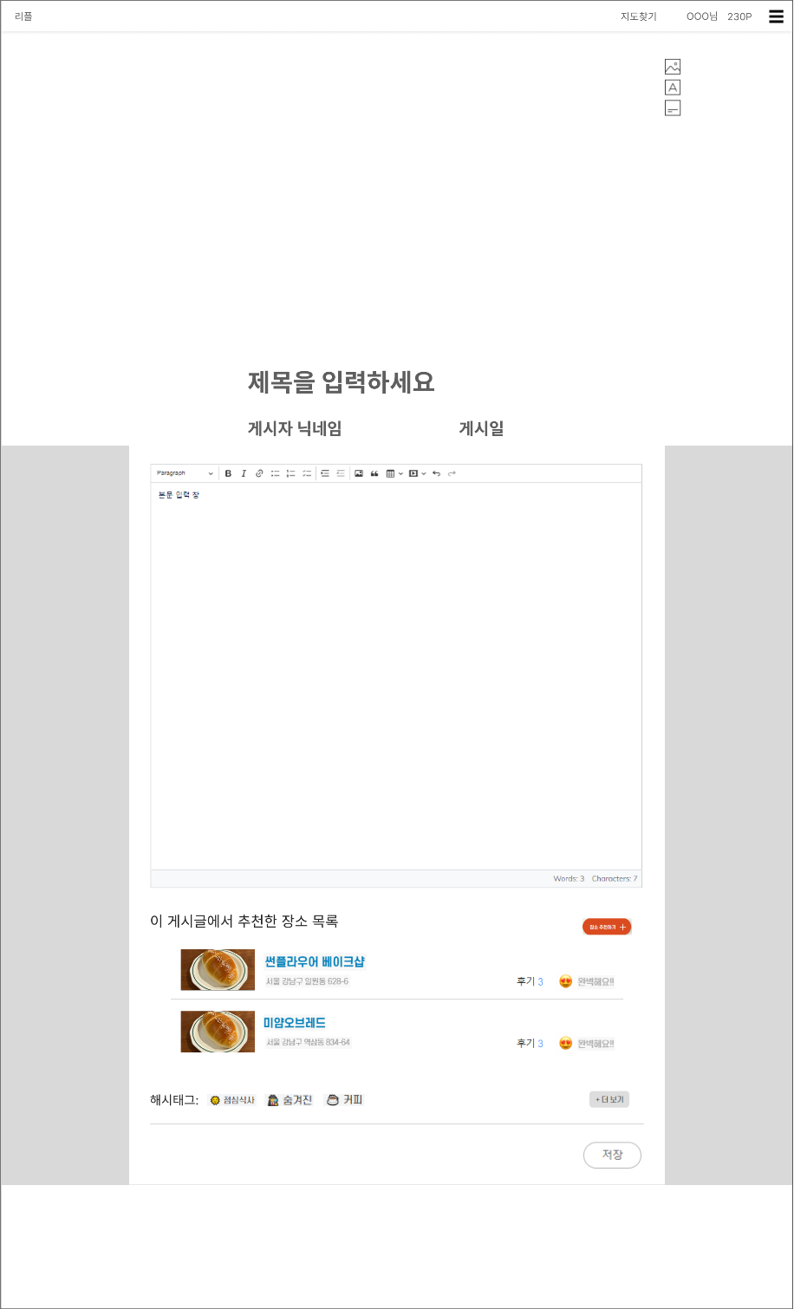
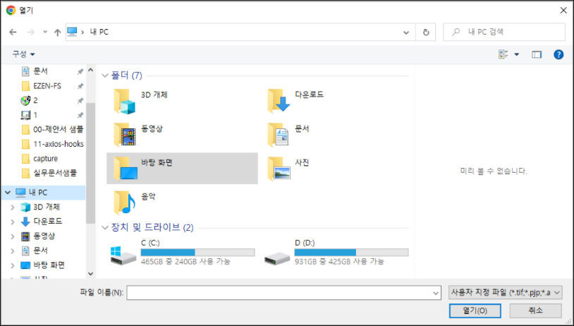
게시물 작성 페이지 - 1
게시판
34
Summery.
Summery에는 해당 페이지와 관련된 요약사항을 정리해주세요. Content_#001 Content_#002 Content_#003
1 | 게시물 타이틀 배너 창. 선택한 사진 / 색상으로 화면 전체 출력
2 | 타이틀 배너 컨트롤 버튼 3개, 위에서부터 배경 사진 선택 버튼. 클릭 시 우측 (2) 파일 선택창 나타남 배경 색상 선택 버튼. 사진 이용하지 않을 시 원하는 색상으로 배경 대체 (3) 타이틀 영역 글자 정렬 선택. 누를 시 정렬 방식 순서대로 변경
3 | 타이틀 입력란. 원하는 타이틀 텍스트 입력 가능, 빈칸 불가. 닉네임 및 게시일은 현재 로그인 정보 닉네임과 현재 날짜로 자동 입력
4 | 게시글 본문 입력 창. 라이브러리 활용, HTML 형식 저장.
계속

Slide 35
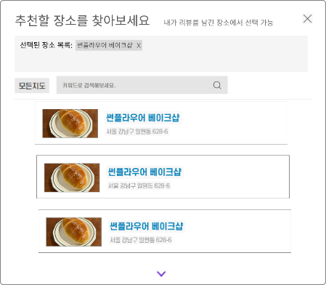
게시물 작성 페이지 - 2
게시판
35
Summery.
Summery에는 해당 페이지와 관련된 요약사항을 정리해주세요. Content_#001 Content_#002 Content_#003
1 | 현재 게시물에서 추천하는 장소 목록. 선택 추가 시 append 메소드로 컴포넌트 추가.
2 | <button> 장소 추천하기. 클릭 시 우측 (2) 추천 장소 검색 창 팝업.
3 | 데이터베이스에서 현재 선택된 장소의 후기 수, 후기 평균 불러와 출력
4 | 선택된 장소들 컴포넌트 박스
5 | <button> 팝업 창 닫기
6 | <p> 현재 선택된 장소 목록. 밑 (8) 검색된 장소 목록 클릭 시, 현 위치에 <span> 추가. Span 우측 x 버튼 클릭 시 해당 장소 삭제
7 | 장소 검색 영역. ‘모든 지도‘ 버튼 클릭시 전체 지도 목록으로 전환, 우측 텍스트 검색창에서 검색 시 해당 이름의 가게 검색해 밑 (8)에 출력
8 | 조건별로 검색된 각 장소들. 데이터베이스에서 동일한 이름의 데이터 불러와 사진, 이름, 주소 출력. 본 영역 클릭 시 위 (6) 선택된 장소 목록 및 (4) 선택된 장소들 영역에 해당 장소 정보 추가
계속

Slide 36
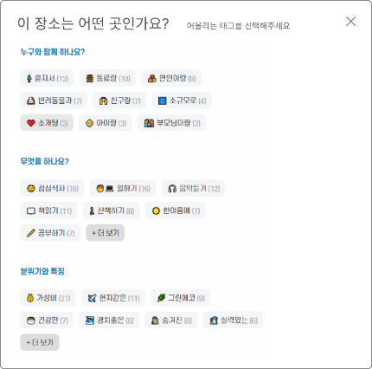
게시글 작성 페이지 - 3
게시판
36
Summery.
Summery에는 해당 페이지와 관련된 요약사항을 정리해주세요. Content_#001 Content_#002 Content_#003
1 | 현재 게시물 관련 카테고리. (5), (6)에서 선택 가능
2 | <button> 모든 카테고리 팝업 버튼. 클릭 시 미리 관리자가 저장한 모든 카테고리를 볼 수 있는 팝업 노출
3 | <button> 게시물 저장하기. 백엔드 서버에 post 요청을 통해 현재 게시물 데이터 저장
4 | 팝업창 닫기 버튼
5 | 카테고리 분류. 각 분류 별 해당하는 세부 카테고리들 묶음 출력
6 | 각 카테고리 버튼 클릭 시 (1) 카테고리 영역에 해당 내용 추가. 추가된 카테고리 Span 우측의 X 버튼을 통해 삭제 가능

Slide 37
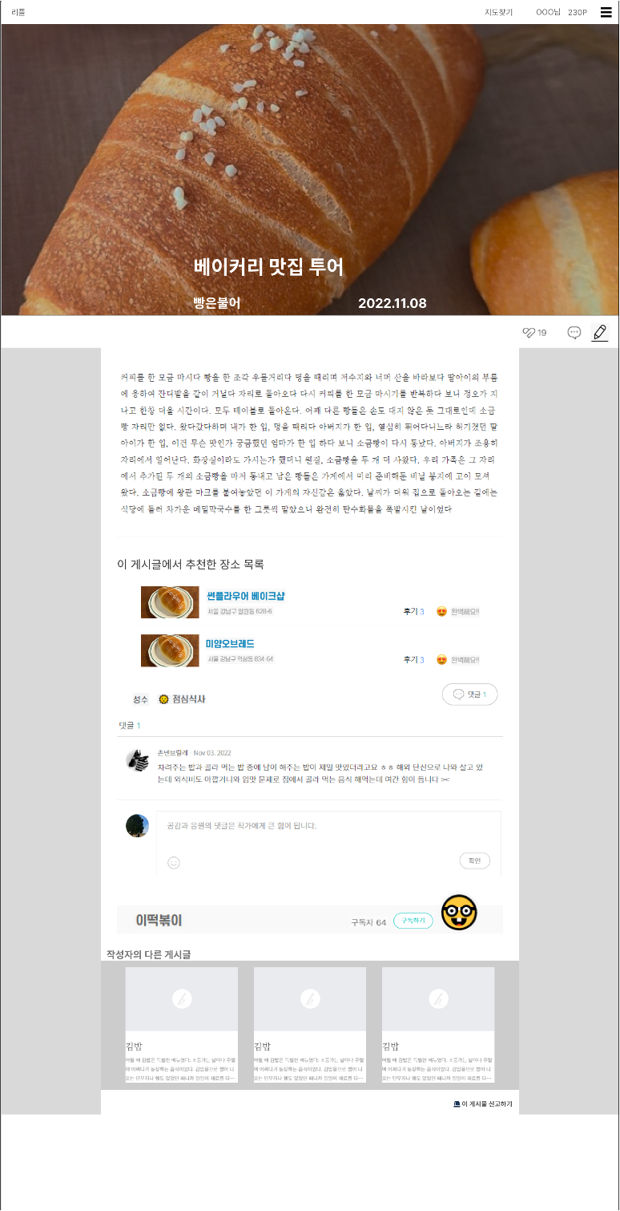
게시글 상세 페이지 - 1
게시판
37
Summery.
Summery에는 해당 페이지와 관련된 요약사항을 정리해주세요. Content_#001 Content_#002 Content_#003
1 | 게시글 배너 이미지. 전체 화면 크기 출력, z-index 가장 밑.
2 | 타이틀 영역. 서버에서 받은 글 제목, 작성자명, 게시일 정보 출력
3 | 전체 본문 영역. z-index 밑 margin-top을 통해 밑에서부터 배너 위로 스크롤
4 | 좋아요, 댓글 등 피드백 영역. 좋아요 클릭 시 백엔드에 해당 게시물 좋아요 수 증가 요청. 댓글 버튼 클릭 시 화면 스크롤 댓글 영역으로 이동. 만약 현재 로그인 정보와 게시물 작성자 정보가 일치하면 수정하기 버튼 출력. 버튼 클릭 시 게시글 작성 페이지로 이동, 현재 작성된 정보 기본 입력으로 유지
5 | 본문 내용. HTML 형식 데이터 본문 영역에 출력
계속

Slide 38

게시글 상세 페이지 - 1
게시판
38
Summery.
Summery에는 해당 페이지와 관련된 요약사항을 정리해주세요. Content_#001 Content_#002 Content_#003
1 | <NavLink> 게시물에 소개된 장소 목록. 각 장소 클릭 시 해당 장소 후기 페이지로 이동
2 | 작성자가 선택한 현재 글 관련 카테고리 span
3 | 댓글 창 보기 / 접기 버튼. 클릭 시 하단 (4) 댓글 영역 나타남 / 사라짐
4 | 댓글 영역. 현재 게시글에 이용자들이 남긴 댓글 볼 수 있음, 사용자가 댓글 남기기 가능
5 | 데이터베이스에서 현 게시물에 달린 댓글 개수 출력
6 | 이용자들이 현 게시물에 남긴 댓글 출력. 게시자 프로필 이모지, 닉네임, 게시일 출력
7 | 사용자 댓글 입력 영역. Text input 및 확인 submit을 통해 데이터베이스에 post 요청, 현재 댓글 창 리렌더링
8 | 게시자 프로필 정보. 닉네임, 팔로워(구독자) 수, 프로필 이미지 등 간단한 정보 출력
9 | 현재 게시자 팔로우 버튼. 클릭 시 마이페이지에 팔로잉 정보 추가, 서버에 현재 사용자의 팔로잉 목록 추가 요청
10 | 현재 게시글 작성자가 작성한 다른 게시글 목록. 현재 작성자 정보를 백엔드에서 탐색, 결과 목록 컴포넌트 return

Slide 39
후기 페이지
지도 페이지에서 선택한 각 장소에 대한 이용자들의 후기와 사진, 정보 등을 볼 수 있는 팝업

Slide 40
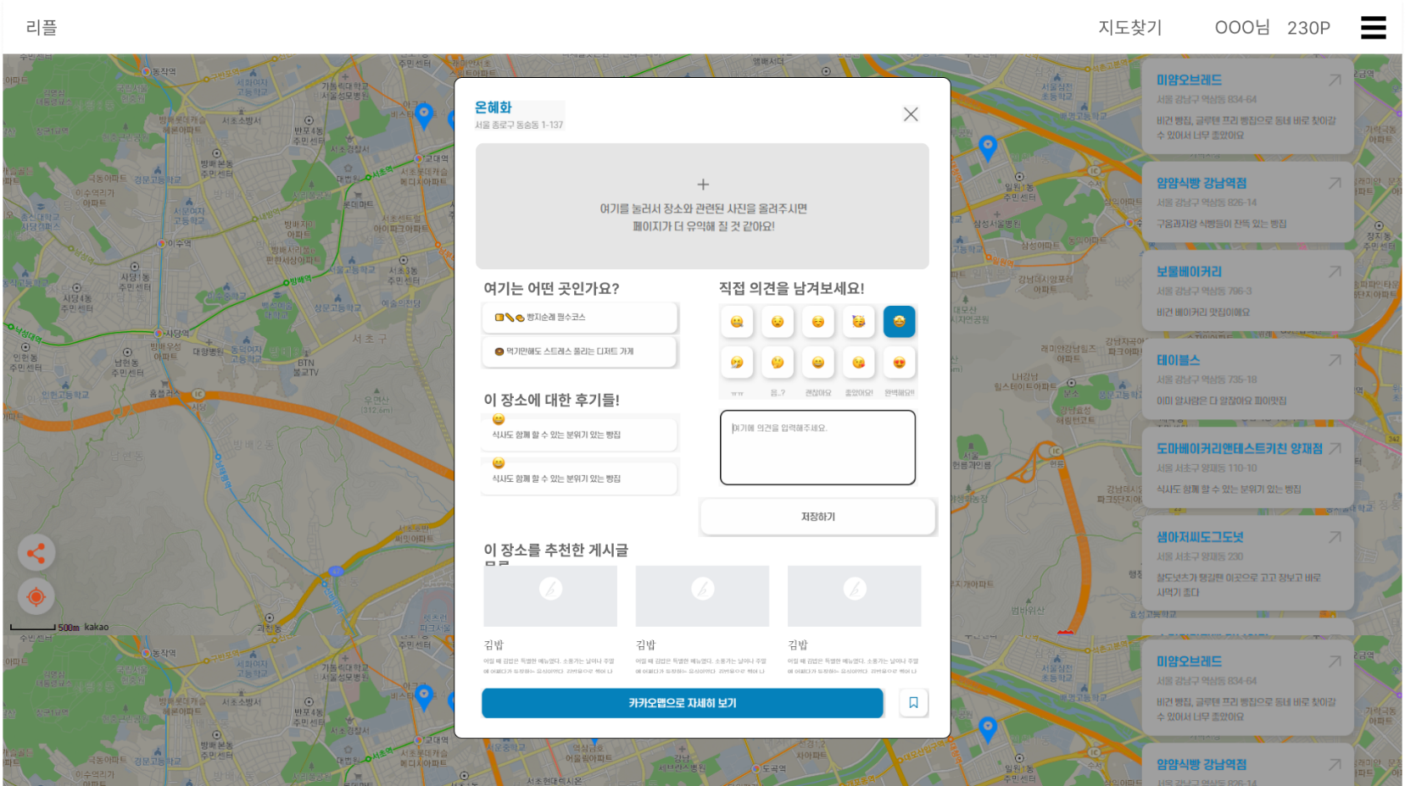
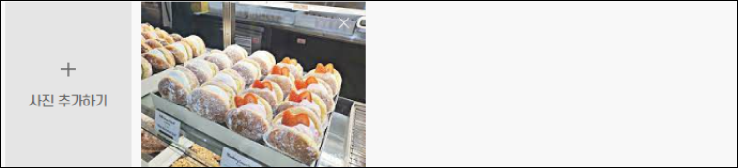
후기 팝업 - 1
후기
40
Summery.
Summery에는 해당 페이지와 관련된 요약사항을 정리해주세요. Content_#001 Content_#002 Content_#003
1 | 후기 정보 팝업 창. 현재 클릭된 장소 id에 대한 데이터베이스 get 요청, 받은 정보 출력 (예외처리 필요)
2 | 장소 이름 및 주소 정보
3 | 팝업 닫기 버튼
4 | 현재 장소 사진 창. 사진 없을 시 본 이미지, 클릭 시 (6) 사진 추가 창
5 | 저장된 이미지가 있을 시 본 형태로 출력, 좌측 사진 추가하기 버튼 클릭 시 (6) 사진 추가 창으로
6 | 파일 선택을 통해 현재 장소에 대한 이미지 저장. 이미지 픽셀 조정 후 서버에 저장

Slide 41
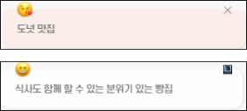
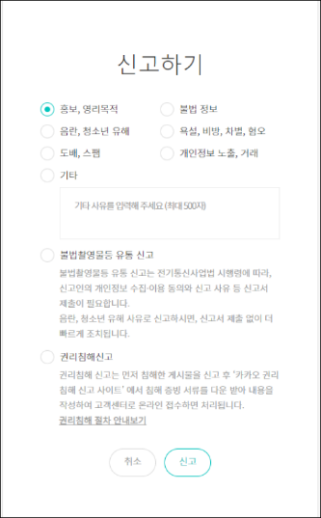
후기 팝업 - 2
후기
41
Summery.
Summery에는 해당 페이지와 관련된 요약사항을 정리해주세요. Content_#001 Content_#002 Content_#003
1 | 현재 장소가 포함된 테마 지도 목록 출력. 각 컴포넌트 클릭 시 해당 태마 지도 목록으로 이동
2 | 사용자들이 남긴 간략 후기. 내가 남긴 후기일 경우 색상 차이와 X (삭제) 버튼 출력, 버튼 클릭 시 후기 삭제 가능
3 | 의견 남기기 버튼들. 각 버튼을 누를 시 하단 (4) 의견 입력란 나타남
4 | Text input 시 밑의 저장하기 버튼 활성화, 버튼 입력 시 (3)의 선택된 이모지 class 초기화 및 본 영역 숨김 처리. 서버에 post 요청 후 결과에 따라 (2) 후기 영역에 작성한 후기 추가 후 리렌더링. 예외처리 필요
5 | 각 후기들 우상단에 신고하기 버튼 출력, 신고 버튼 클릭 시 (6) 신고하기 창 팝업. 내가 남긴 후기일 경우 기본과 다른 색상 배경, 우상단 X 버튼 출력. 삭제 버튼을 통해 삭제 가능
6 | 신고하기 창. 간단한 사유 radio 선택 및 text 입력, 하단 신고하기 버튼 클릭 시 해당 내용 서버로 전송

Slide 42
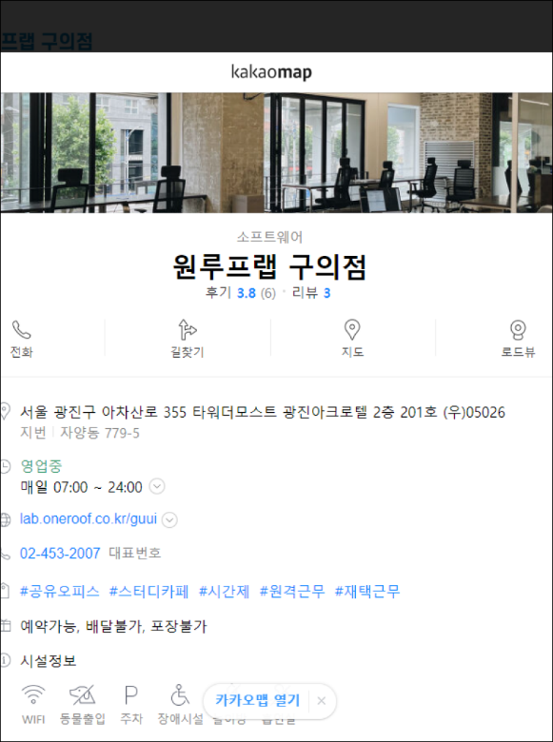
후기 팝업 - 3
후기
42
Summery.
Summery에는 해당 페이지와 관련된 요약사항을 정리해주세요. Content_#001 Content_#002 Content_#003
1 | 현재 장소가 추천 장소에 포함된 게시글 목록 (슬라이드). 사용자가 장소 선택시 해당 id 서버 전송, 게시판 DB에서 해당 장소가 포함된 모든 게시물들을 불러와 본 영역에 출력. 출력된 각 항목 클릭 시 게시판의 해당 게시글로 이동
2 | 카카오 Api 연동, 자세히 보기 버튼 클릭 시 (4) 카카오 자세히 보기 창 나타남. Z-index 활용, 후기 창 팝업 위에 출력
3 | 저장하기 버튼. 클릭 시 서버에 post 요청, 사용자 정보의 저장한 장소 목록 갱신, 본 버튼 채워진 아이콘으로 변경
4 | 카카오 API 연동, 해당 장소에 대한 카카오 맵 검색 결과 창. HTML 불러와 팝업 표시
5
6
7

Slide 43
경품 페이지
후기, 댓글 등을 작성하여 모은 포인트를 경품 추첨에 사용할 수 있는 페이지

Slide 44
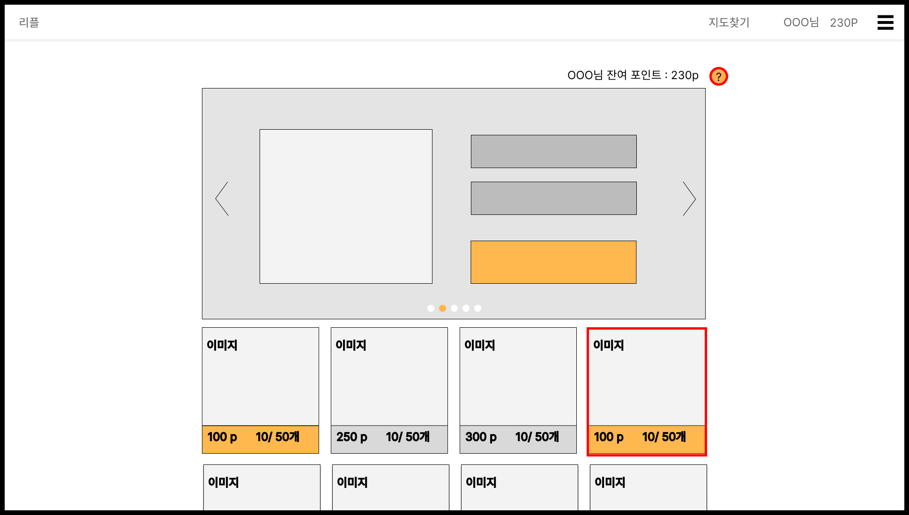



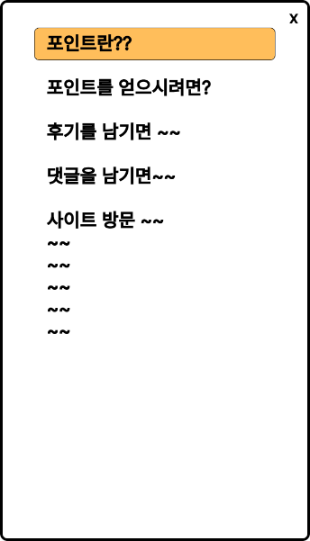
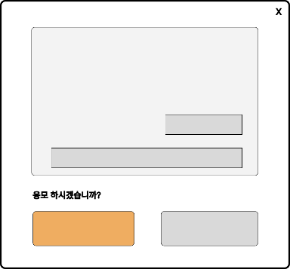
경품 페이지
경품 페이지
44
Summery.
Summery에는 해당 페이지와 관련된 요약사항을 정리해주세요. Content_#001
1 | 메인 경품 컨텐츠 (슬라이드) - 경품이미지, 필요포인트, 당첨확률, 남은갯수, 남은기간 출력
2 | 포인트 설명 버튼 (클릭시 팝업)
3 | 슬라이드 이전,다음 페이지 버튼
4 | 메인 경품 응모버튼 (클릭시 팝업)
5 | 서브 경품 컨텐츠 (클릭시 팝업) - 경품이미지, 필요포인트, 남은갯수 출력
6
7
경품 페이지
팝업 레이어

Slide 45

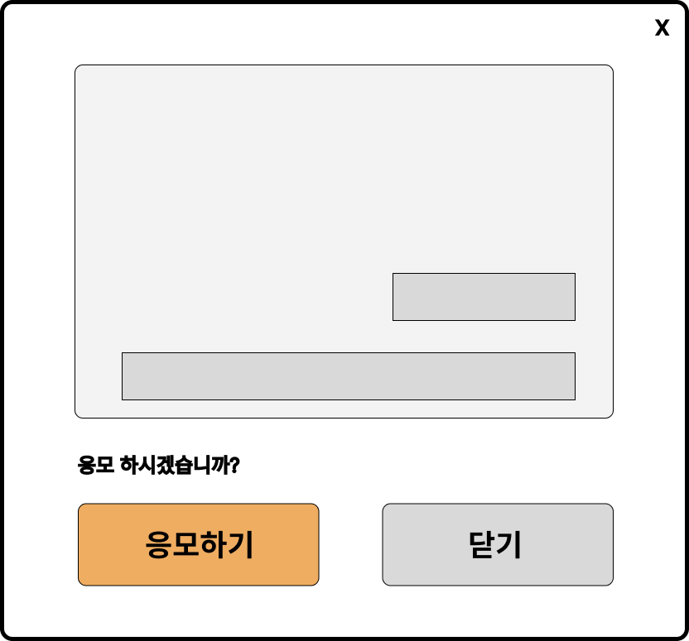
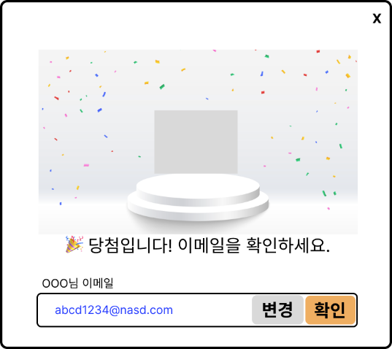
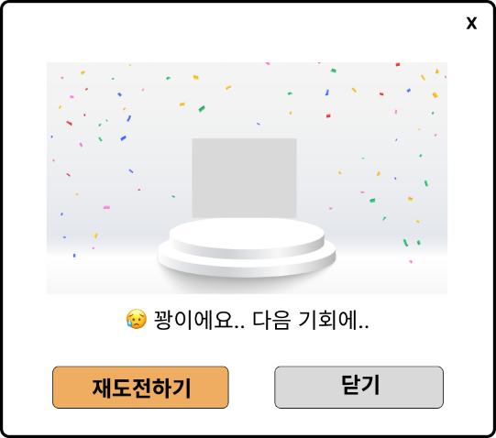

팝업 (포인트 안내, 경품 응모)
경품 페이지
45
팝업 (경품 응모)
Summery.
Summery에는 해당 페이지와 관련된 요약사항을 정리해주세요. 경품 응모 팝업
1 | 경품 응모 이벤트 (애니메이션 이후 당첨여부 출력)
2 | 팝업창 닫기 버튼
3 | 회원데이터에서 이메일 출력
4 | 경품을 수령할 이메일 수정 (출력부분 input으로 변경후 포커스) (회원데이터는 바뀌지 않음)
5 | 화면에 출력된 이메일로 경품 메일 발송
6 | 경품 응모 이벤트
7
당첨
낙첨

Slide 46
Thank you

